Slide 1
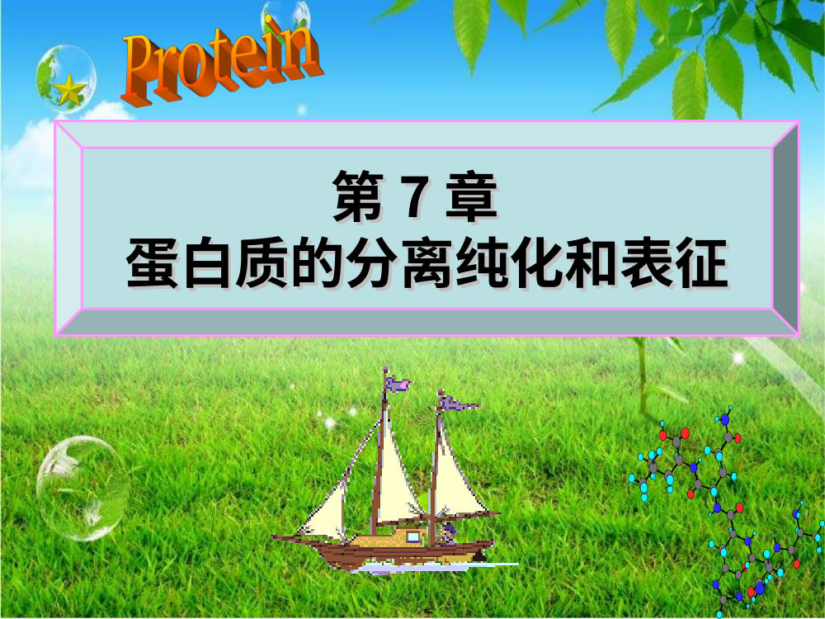
第5章 蛋白质的性质、分离纯化和鉴定
来源：老师第7章PPT 第1页
🖼 这张图在说什么：本页PPT图片主题是「第7 章」。看图时先抓：第7 章 章 蛋白质的分离纯化和表征 蛋白质的分离纯化和表征。把图上的结构/流程和这些文字对应起来，再回看本页自测。
第5章讲蛋白质的电荷/分子量/胶体性质，以及分离纯化与鉴定方法。主线：性质→粗分级→细分级→检测。
【要点】
• 两性/等电点
• 分子量与SDS-PAGE/凝胶过滤
• 胶体性质与沉淀
• 分离纯化：透析/超滤/离心/电泳/层析
• 含量测定与纯度鉴定
1

Slide 2
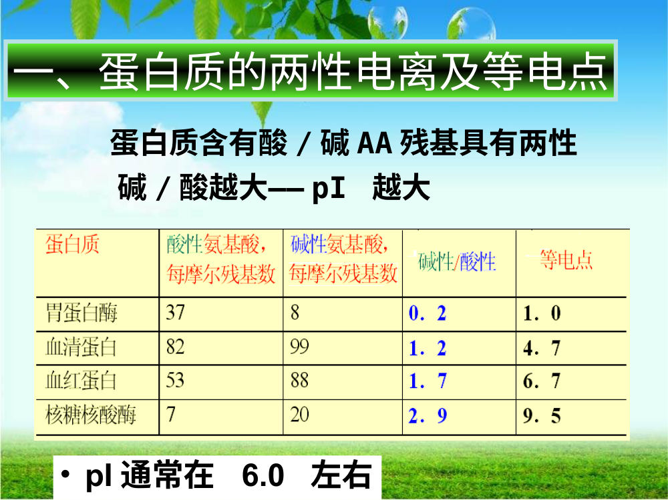
蛋白质的两性与等电点
来源：老师第7章PPT 第2页
🖼 这张图在说什么：本页PPT图片主题是「蛋白质含有酸/ 碱AA 残基具有两性」。看图时先抓：蛋白质含有酸/ 碱AA 残基具有两性 碱/ —— 酸越大 pI 越大 • pI 通常在 6.0 左右 一、蛋白质的两性电离及等电点。把图上的结构/流程和这些文字对应起来，再回看本页自测。
蛋白质含酸性/碱性残基，是两性电解质；pH<pI带正电，pH>pI带负电，pH=pI净电荷0、溶解度最低。
【要点】
• pH<pI带正电；pH>pI带负电。
• pH=pI净电荷0、溶解度最低。
• 不同蛋白pI不同，可等电点沉淀。
2

Slide 3
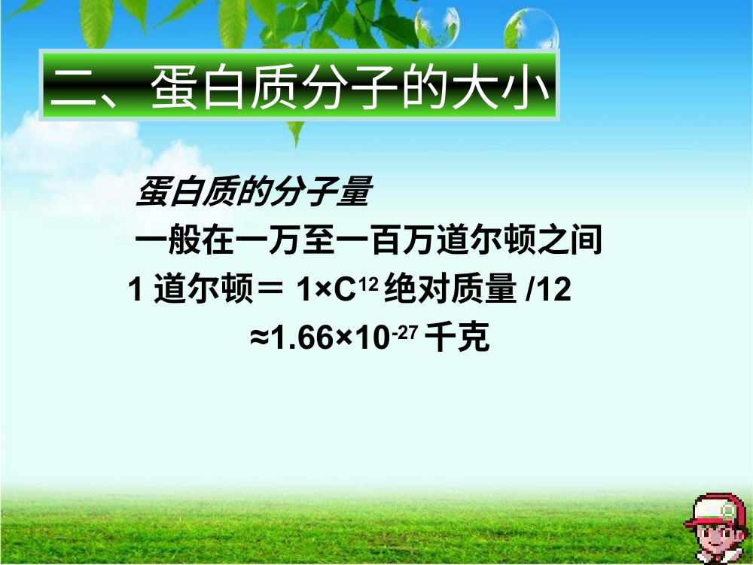
蛋白质的分子量
来源：老师第7章PPT 第3页
🖼 这张图在说什么：本页PPT图片主题是「蛋白质的分子量」。看图时先抓：蛋白质的分子量 一般在一万至一百万道尔顿之间 1 道尔顿＝1×C12绝对质量/12 ≈1.66×10-27千克 二、蛋白质分子的大小。把图上的结构/流程和这些文字对应起来，再回看本页自测。
蛋白质Mr通常在1万–100万Da；1 Da≈1.66×10⁻²⁷ kg。分子大小影响沉降、扩散、凝胶过滤和电泳行为。
【要点】
• Mr范围约1万–100万Da。
• 1 Da≈1.66×10⁻²⁷ kg。
• Mr影响沉降/扩散/层析行为。
3

Slide 4
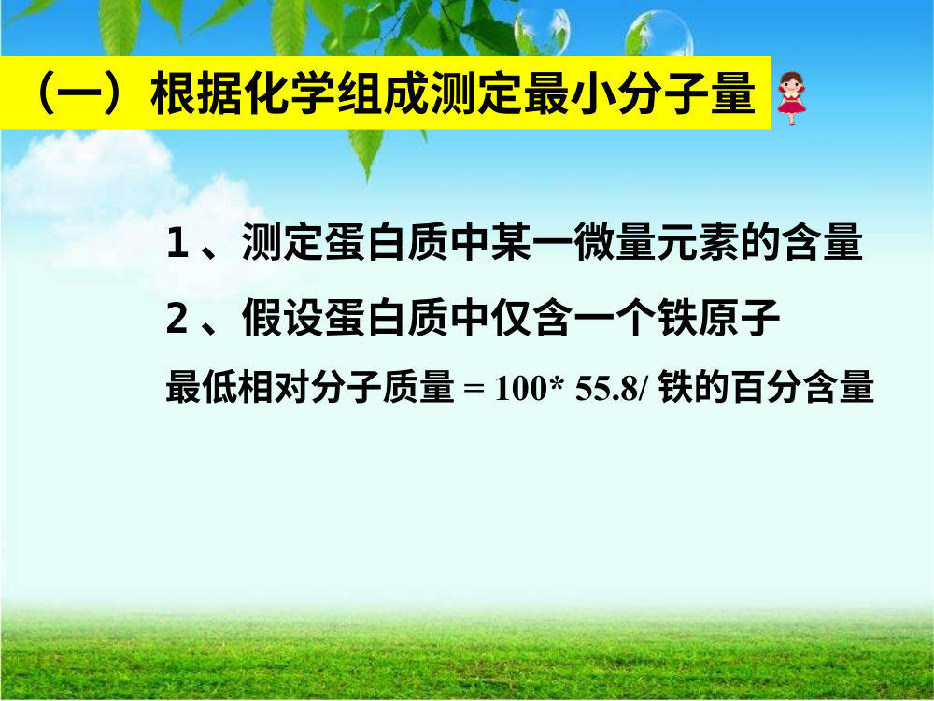
根据化学组成估算最小分子量
来源：老师第7章PPT 第4页
🖼 这张图在说什么：本页PPT图片主题是「（一）根据化学组成测定最小分子量」。看图时先抓：（一）根据化学组成测定最小分子量 1 、测定蛋白质中某一微量元素的含量 2 、假设蛋白质中仅含一个铁原子 最低相对分子质量= 100* 55.8/ 铁的百分含量。把图上的结构/流程和这些文字对应起来，再回看本页自测。
根据化学组成估算最小Mr：若蛋白含一个铁原子，最低Mr≈100×55.8/铁的百分含量；实测Mr通常是最小值的整数倍。
【要点】
• 测微量元素含量。
• 假设每分子含1个该元素。
• 最低Mr=100×Ar/元素百分含量。
• 实测Mr是最低Mr的整数倍。
4

Slide 5
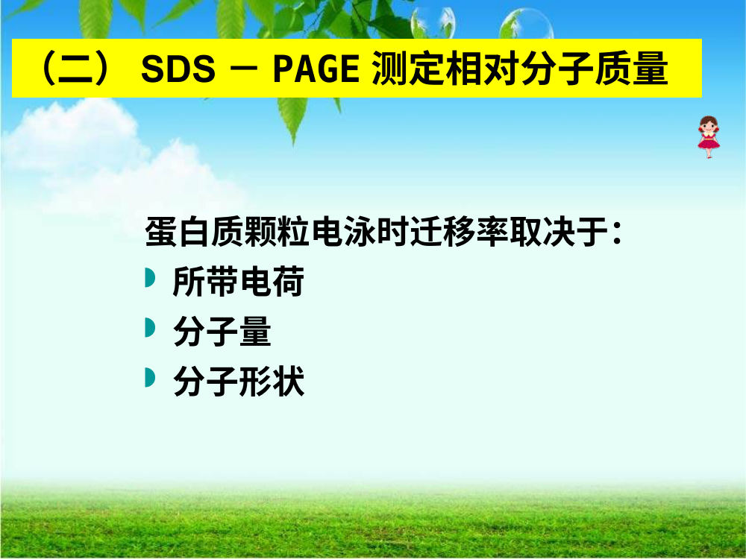
SDS-PAGE测定蛋白质相对分子质量
来源：老师第7章PPT 第5页
🖼 这张图在说什么：SDS-PAGE原理：SDS消除电荷和形状差异，使迁移率只由分子量决定，log Mr与Rf呈线性。
蛋白质电泳迁移率取决于所带电荷、分子量和分子形状三要素。SDS-PAGE中，SDS使蛋白质变性并伸展成近似棒状，消除形状差异；同时SDS大量结合（约1.4 g/g蛋白），使所有蛋白带上几乎相同密度的负电荷，掩盖蛋白自身电荷差异。于是只剩分子量决定迁移率：分子越大，通过凝胶网孔越慢，迁移率越小。用已知分子量标准蛋白作log Mr对Rf的标准曲线，可读出未知蛋白相对分子质量。
【要点】
• 迁移率三要素：电荷、分子量、形状
• SDS变性伸展→消除形状差异
• SDS均匀带负电→消除电荷差异
• 只剩分子量；log Mr与Rf线性
• 用标准蛋白曲线测未知Mr
5

Slide 6
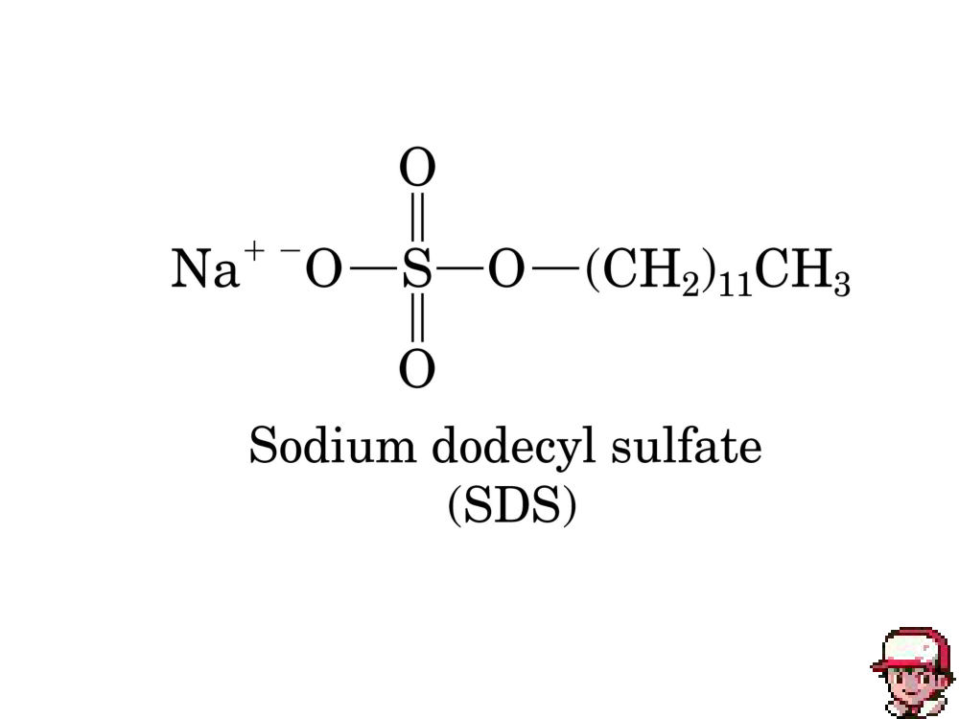
SDS的化学结构
来源：老师第7章PPT 第6页
🖼 这张图在说什么：SDS=硫酸根负电头+12碳疏水尾，两亲性阴离子去垢剂。
SDS（十二烷基硫酸钠）由带负电的硫酸根头基（配Na+）和12碳疏水烷基尾(CH2)11CH3组成，是两亲性阴离子去垢剂。硫酸头使其带负电、易溶于水；长烃尾插入蛋白疏水区并使蛋白变性伸展。
【要点】
• 硫酸根头带负电
• 12碳疏水尾
• 两亲性
• 使蛋白变性/带负电
6

Slide 7
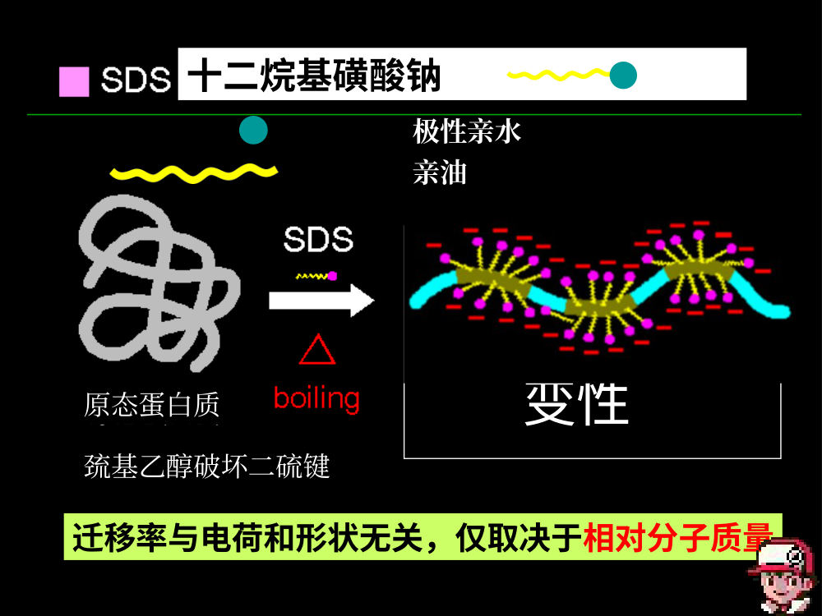
SDS与蛋白质变性
来源：老师第7章PPT 第7页
🖼 这张图在说什么：本页PPT图片主题是「十二烷基磺酸钠」。看图时先抓：十二烷基磺酸钠 原态蛋白质 变性 ？ 磺酸基 极性亲水 烷基 亲油（蛋白质疏水区） 迁移率与电荷和形状无关，仅取决于相对分子质量 巯基乙醇破坏二硫键。把图上的结构/流程和这些文字对应起来，再回看本页自测。
SDS使蛋白变性、伸展并均匀带负电；β-巯基乙醇/ DTT还原二硫键，消除形状/电荷差异，迁移率只取决于Mr。
【要点】
• SDS使蛋白变性、带负电。
• β-ME/DTT断二硫键。
• 消除电荷/形状差异。
• 只剩Mr决定迁移率。
7

Slide 8
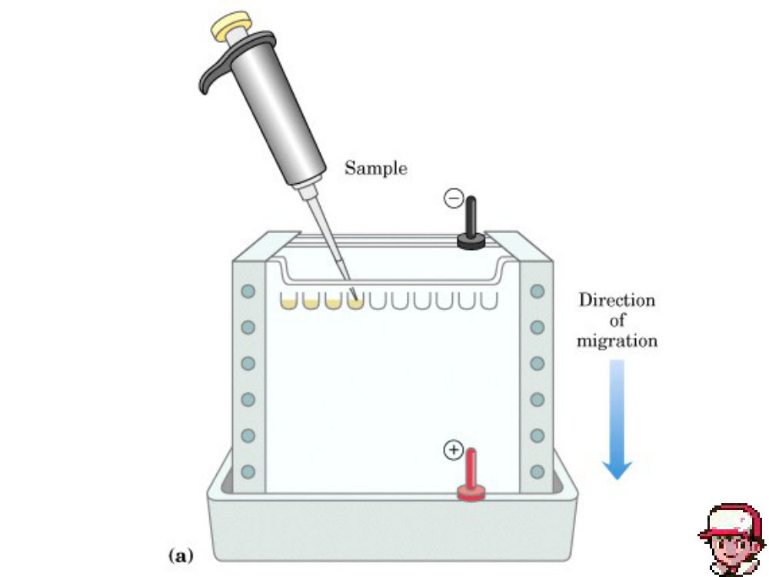
SDS-PAGE电泳装置与加样
来源：老师第7章PPT 第8页
🖼 这张图在说什么：SDS-PAGE：样品入孔，上负下正，蛋白向下迁移。
竖板SDS-PAGE装置：上方注射器把样品加入凝胶加样孔，上端负极、下端正极；SDS使蛋白带负电，迁移方向向下（负极→正极）。
【要点】
• 样品加入加样孔
• 上负下正
• SDS蛋白带负电向下
8

Slide 9
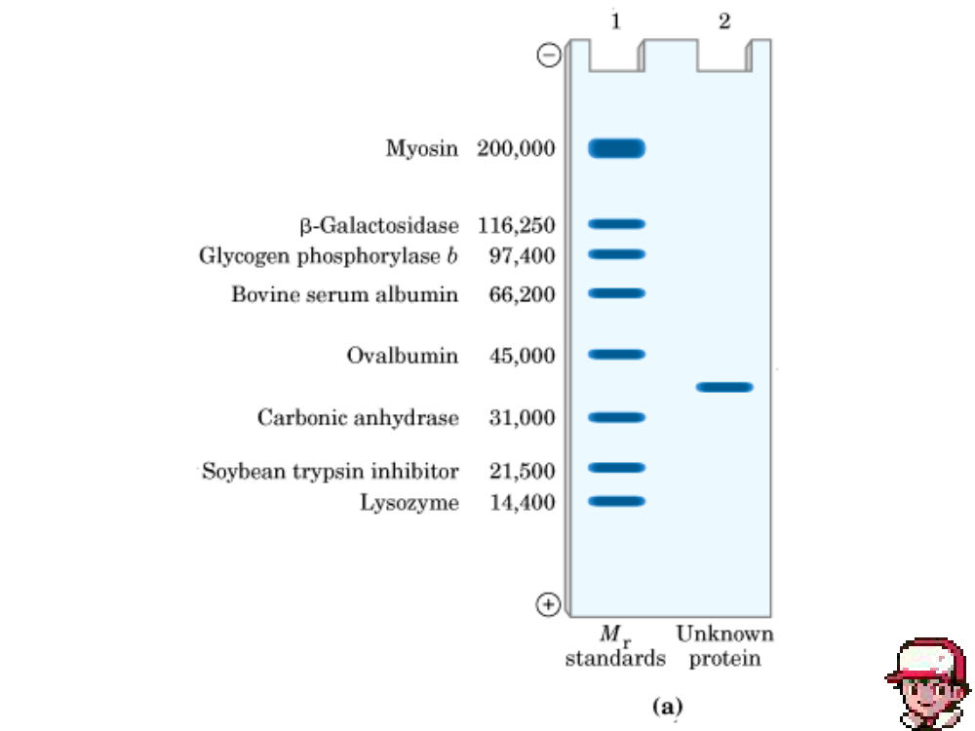
SDS-PAGE分子量标准与未知蛋白
来源：老师第7章PPT 第9页
🖼 这张图在说什么：SDS-PAGE标准曲线：未知蛋白条带在45k与31k之间，约40k。
泳道1为8种已知Mr标准（Myosin 200k、β-gal 116k、磷酸化酶b 97k、BSA 66k、Ovalbumin 45k、碳酸酐酶31k、大豆胰蛋白酶抑制剂21.5k、溶菌酶14.4k）；泳道2未知蛋白单一条带在45k与31k之间，约40k。
【要点】
• 泳道1=8种标准
• 泳道2未知单带
• 未知约40k
9

Slide 10
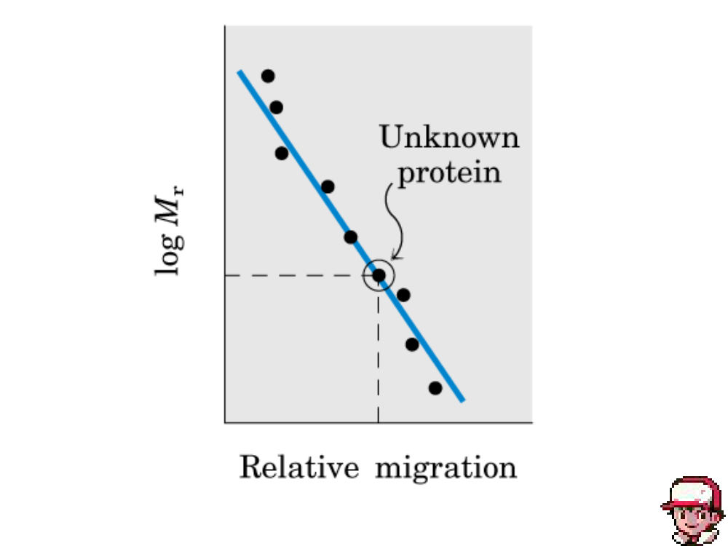
log Mr–相对迁移率标准曲线
来源：老师第7章PPT 第10页
🖼 这张图在说什么：log Mr对相对迁移率线性；未知点投影读数求Mr。
纵轴log Mr、横轴相对迁移率，标准蛋白拟合为右下斜直线；未知蛋白点用虚线投影到两轴，读出log Mr后取反对数得分子量。
【要点】
• 纵轴logMr、横轴迁移率
• 标准蛋白拟合直线
• 未知点投影读数
10

Slide 11
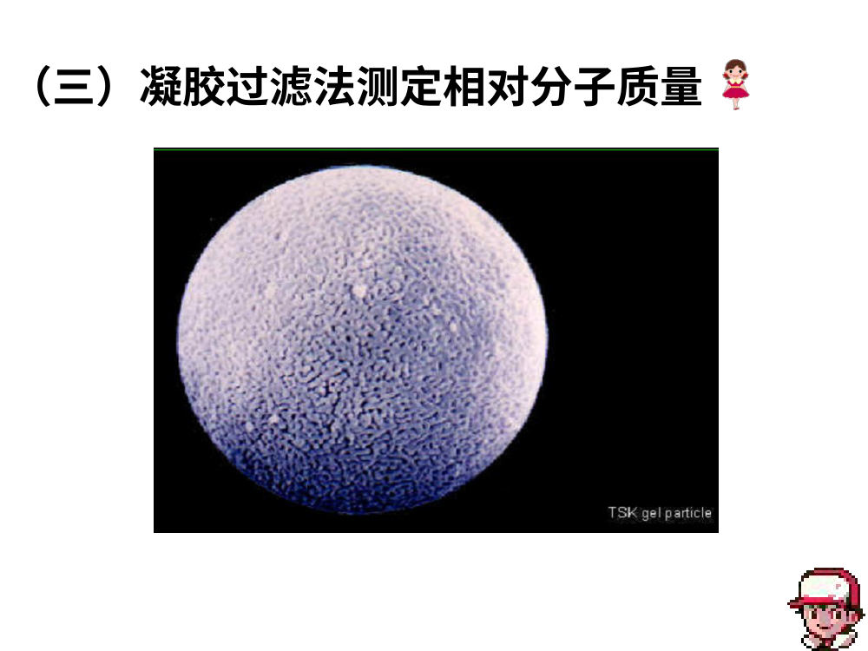
凝胶过滤法测定分子量
来源：老师第7章PPT 第11页
🖼 这张图在说什么：凝胶过滤：多孔珠排阻大分子，大分子先出、小分子后出；按分子大小分离。
凝胶过滤（分子排阻层析）使用多孔凝胶珠。比孔径大的蛋白不能进入孔内，只沿珠间外水体积流动，最先洗脱；中等大小蛋白部分进孔，较慢；小分子能自由进入所有孔，路径最长，最后洗脱。因此按分子大小从大到小分离。用已知分子量标准蛋白测洗脱体积Ve（或Kav）对log Mr作标准曲线，可求未知蛋白Mr；也常用于脱盐/换缓冲液。
【要点】
• 凝胶珠多孔
• 大分子被排阻→先洗脱
• 小分子进孔→后洗脱
• 按分子大小分离（大→小）
• Ve对log Mr标准曲线测Mr
11

Slide 12
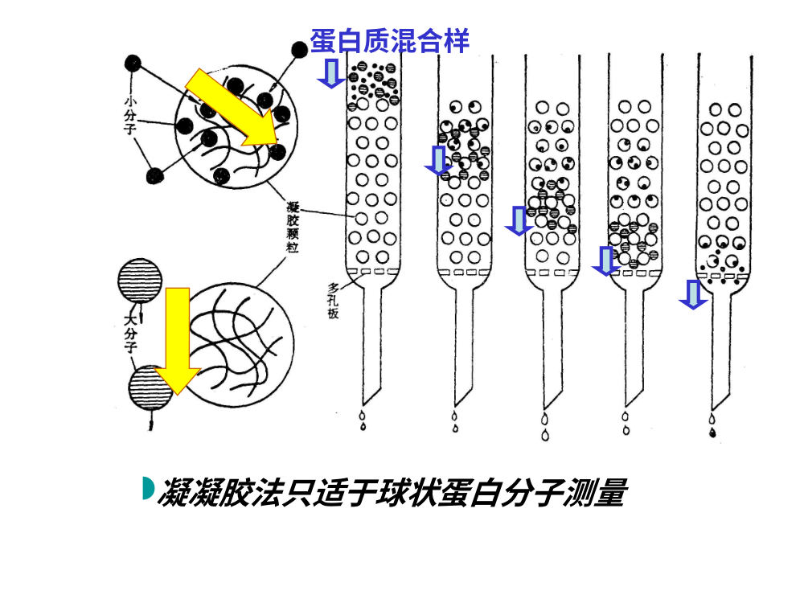
蛋白质混合样
来源：老师第7章PPT 第12页
🖼 这张图在说什么：本页PPT图片主题是「蛋白质混合样」。看图时先抓：蛋白质混合样 凝凝胶法只适于球状蛋白分子测量。把图上的结构/流程和这些文字对应起来，再回看本页自测。
凝胶过滤测Mr只适用于球状蛋白；杆状/不对称蛋白的洗脱体积偏大，估出的Mr会偏差。
【要点】
• 凝胶过滤假设球状。
• 不对称蛋白洗脱异常。
• 测Mr需结合SDS-PAGE/质谱。
12

Slide 13
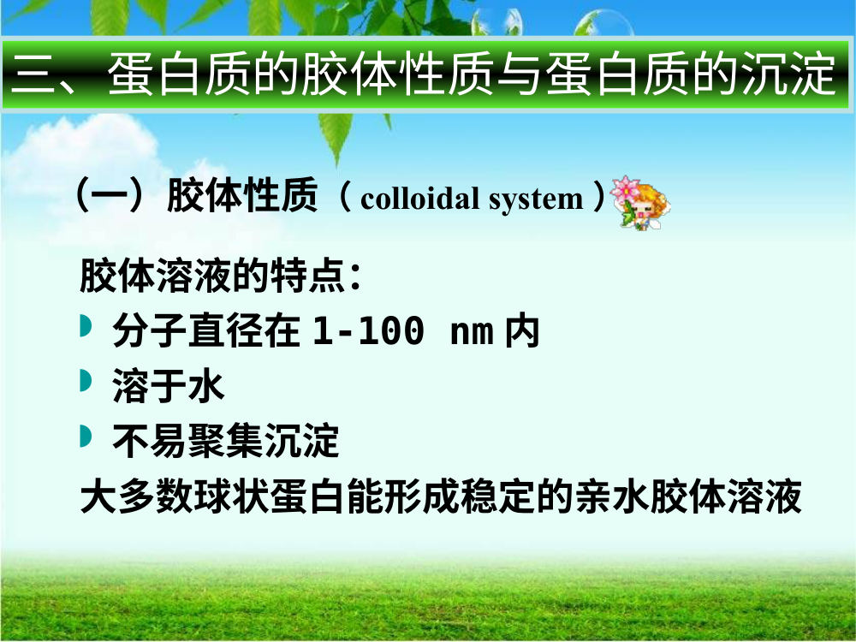
蛋白质的胶体性质与沉淀
来源：老师第7章PPT 第13页
🖼 这张图在说什么：本页PPT图片主题是「三、蛋白质的胶体性质与蛋白质的沉淀」。看图时先抓：三、蛋白质的胶体性质与蛋白质的沉淀 （一）胶体性质（colloidal system ） 胶体溶液的特点： 分子直径在1-100 nm 内 溶于水 不易聚集沉淀 大多数球状蛋白能形成稳定的亲水胶体溶液。把图上的结构/流程和这些文字对应起来，再回看本页自测。
蛋白质胶体：分子直径1–100 nm，亲水胶体稳定；稳定靠电荷排斥和水化膜。
【要点】
• 胶体直径1–100 nm。
• 亲水胶体稳定。
• 稳定因素：电荷排斥+水化膜。
13

Slide 14
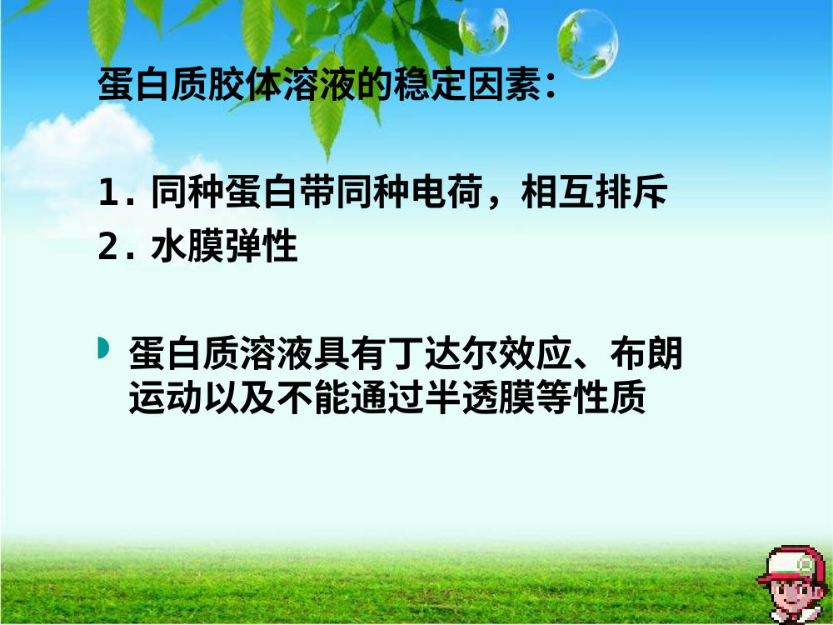
蛋白质胶体溶液的稳定因素：
来源：老师第7章PPT 第14页
🖼 这张图在说什么：本页PPT图片主题是「蛋白质胶体溶液的稳定因素：」。看图时先抓：蛋白质胶体溶液的稳定因素： 1. 同种蛋白带同种电荷，相互排斥 2. 水膜弹性 蛋白质溶液具有丁达尔效应、布朗 运动以及不能通过半透膜等性质。把图上的结构/流程和这些文字对应起来，再回看本页自测。
稳定因素：同种蛋白带同种电荷相互排斥；表面水化膜阻止聚集；丁达尔效应、布朗运动、不能透过半透膜。
【要点】
• 同种电荷排斥。
• 水化膜保护。
• 丁达尔/布朗运动/不能过半透膜。
14

Slide 15
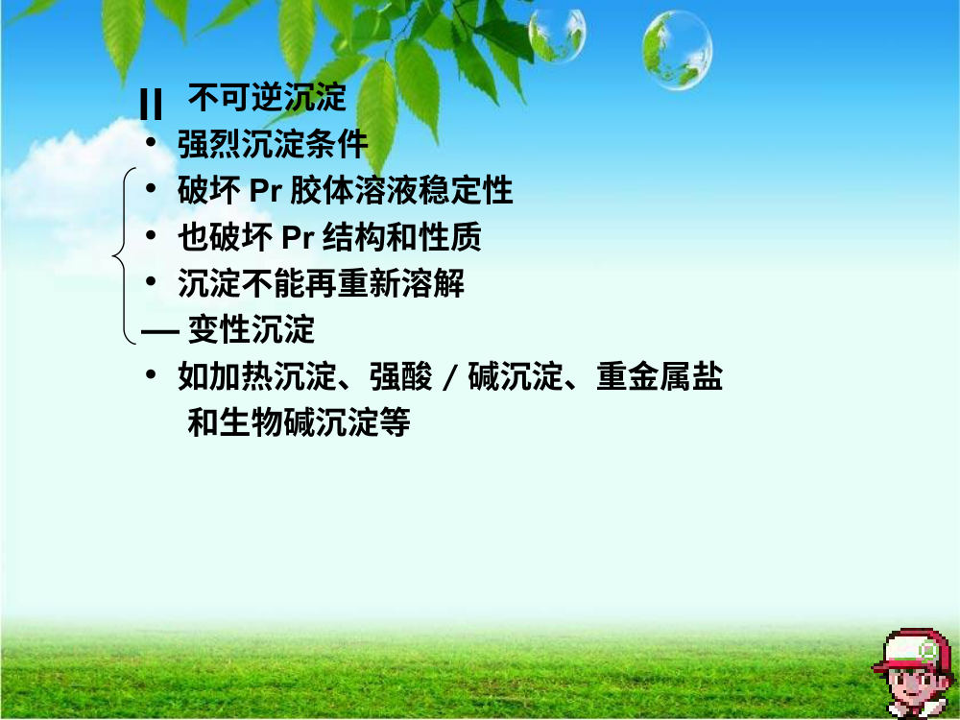
不可逆沉淀
来源：老师第7章PPT 第16页
🖼 这张图在说什么：本页PPT图片主题是「不可逆沉淀」。看图时先抓：不可逆沉淀 • 强烈沉淀条件 • 破坏Pr 胶体溶液稳定性 • 也破坏Pr 结构和性质 • 沉淀不能再重新溶解 —— 变性沉淀 • 如加热沉淀、强酸/ 碱沉淀、重金属盐 和生物碱沉淀等 Ⅱ。把图上的结构/流程和这些文字对应起来，再回看本页自测。
不可逆沉淀：强酸/碱、重金属、加热等破坏胶体稳定并变性，沉淀不能再溶解。
【要点】
• 强酸/碱、重金属、加热。
• 破坏胶体稳定+变性。
• 沉淀不可逆。
15

Slide 16

1. 盐析法
来源：老师第7章PPT 第17页
🖼 这张图在说什么：本页PPT图片主题是「1. 盐析法」。看图时先抓：1. 盐析法 加入中性盐脱去蛋白质的水化层， 盐析一般不引起变性。把图上的结构/流程和这些文字对应起来，再回看本页自测。
盐析：加高浓度中性盐（硫酸铵）夺去水化层、屏蔽电荷，使蛋白沉淀；通常不变性，透析除盐可复溶。
【要点】
• 高浓度中性盐。
• 夺水化层+屏蔽电荷。
• 通常不变性，可复溶。
• 用于粗分级。
16

Slide 17
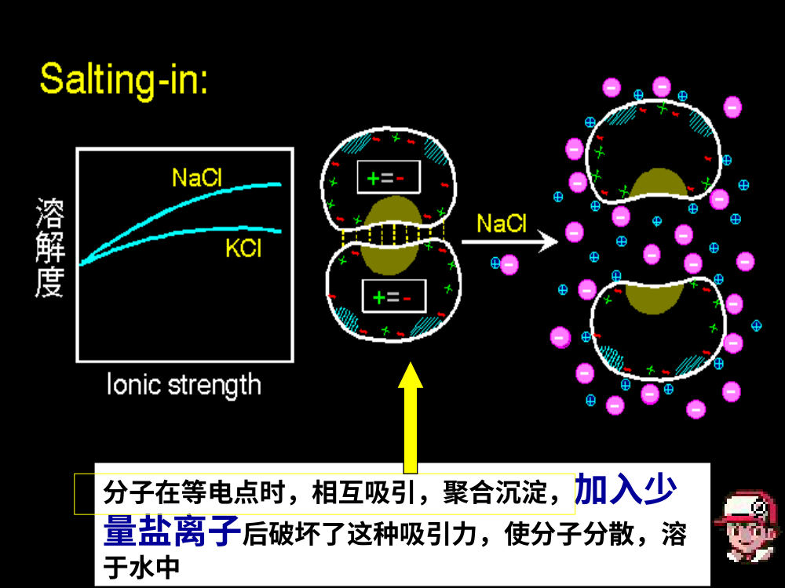
• 等电点沉淀的蛋白质溶液中加入NaCl 后沉淀溶解—盐溶
来源：老师第7章PPT 第18页
🖼 这张图在说什么：本页PPT图片主题是「• 等电点沉淀的蛋白质溶液中加入NaCl 后沉淀溶解—盐溶」。看图时先抓：• 等电点沉淀的蛋白质溶液中加入NaCl 后沉淀溶解—盐溶 • 原因？ 盐溶—盐析 分子在等电点时，相互吸引，聚合沉淀，加入少 量盐离子后破坏了这种吸引力，使分子分散，溶 于水中 盐溶。把图上的结构/流程和这些文字对应起来，再回看本页自测。
低盐时少量离子屏蔽蛋白间静电吸引，使等电点沉淀重新溶解，称盐溶；盐浓度继续升高则转为盐析。
【要点】
• 低盐→盐溶。
• 高盐→盐析。
• 盐溶/盐析取决于盐浓度。
17

Slide 18
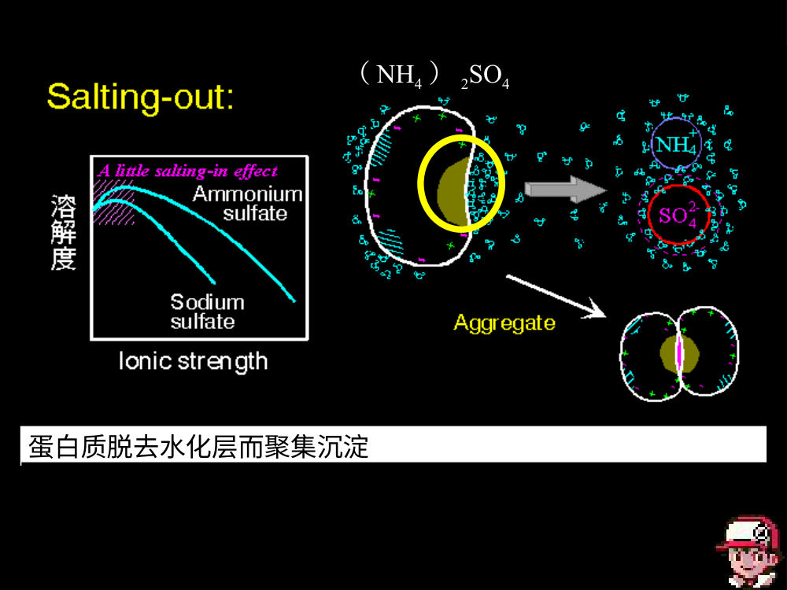
盐溶与盐析
来源：老师第7章PPT 第19页
🖼 这张图在说什么：盐析：高盐夺去蛋白质水化层、屏蔽电荷，使蛋白聚集沉淀；低盐可轻微盐溶。
盐析是用高浓度中性盐使蛋白质沉淀。低盐时少量离子屏蔽部分电荷，溶解度略升，称盐溶；高盐时大量盐离子强烈水化，夺去蛋白质表面水化层并屏蔽电荷，蛋白质疏水表面暴露、相互聚集沉淀。硫酸铵最常用；硫酸钠沉淀能力更强。盐析不变性，透析除盐后可复溶，常用于粗分级。
【要点】
• 低盐→轻微盐溶
• 高盐→水化层被夺、电荷被屏蔽
• 蛋白聚集沉淀=盐析
• 硫酸铵常用；硫酸钠更强
• 不变性，可复溶，用于分级
18

Slide 19
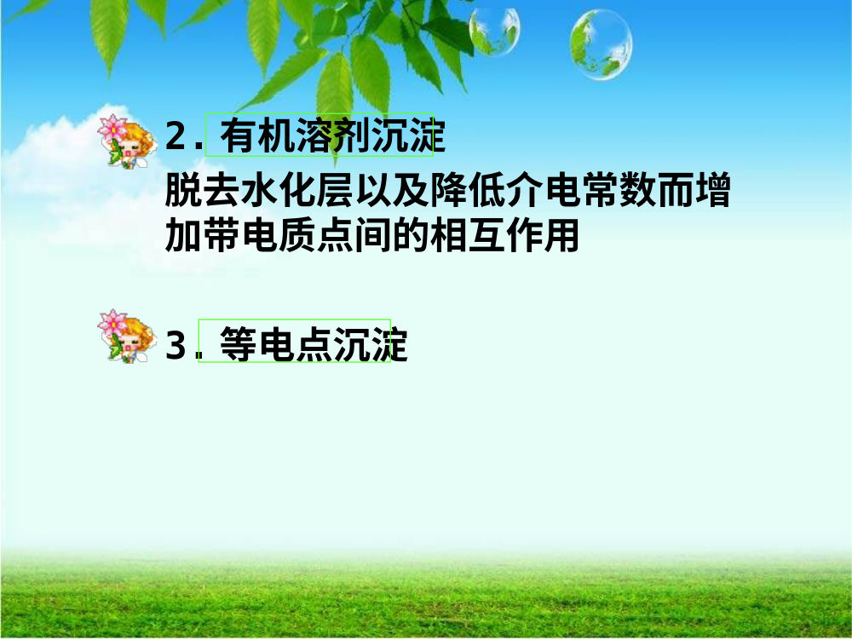
2. 有机溶剂沉淀
来源：老师第7章PPT 第20页
🖼 这张图在说什么：本页PPT图片主题是「2. 有机溶剂沉淀」。看图时先抓：2. 有机溶剂沉淀 脱去水化层以及降低介电常数而增 加带电质点间的相互作用 3. 等电点沉淀。把图上的结构/流程和这些文字对应起来，再回看本页自测。
有机溶剂沉淀：降低介电常数、争夺水化膜，使蛋白聚集；低温操作，可能变性。
【要点】
• 降低介电常数。
• 争夺水化膜。
• 低温操作，注意变性。
19

Slide 20
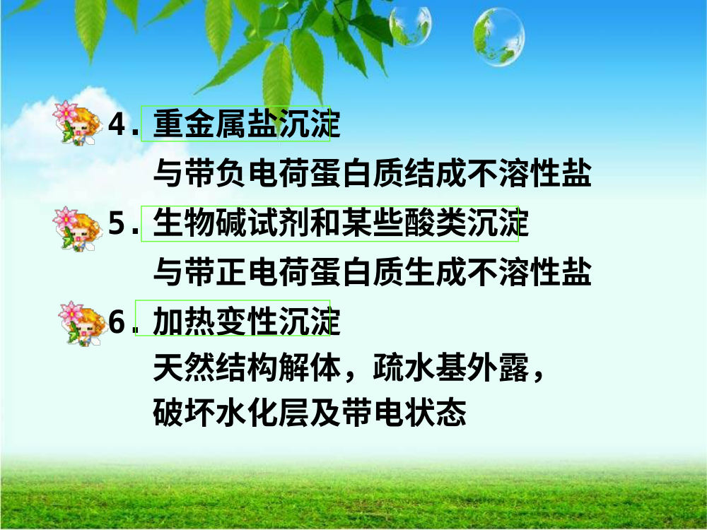
4. 重金属盐沉淀
来源：老师第7章PPT 第21页
🖼 这张图在说什么：本页PPT图片主题是「4. 重金属盐沉淀」。看图时先抓：4. 重金属盐沉淀 与带负电荷蛋白质结成不溶性盐 5. 生物碱试剂和某些酸类沉淀 与带正电荷蛋白质生成不溶性盐 6. 加热变性沉淀 天然结构解体，疏水基外露， 破坏水化层及带电状态。把图上的结构/流程和这些文字对应起来，再回看本页自测。
重金属盐与带负电蛋白形成不溶性盐；生物碱试剂/某些酸与带正电蛋白沉淀；加热使蛋白变性、疏水基外露。
【要点】
• 重金属盐→负电蛋白。
• 生物碱试剂→正电蛋白。
• 加热→变性沉淀。
20

Slide 21
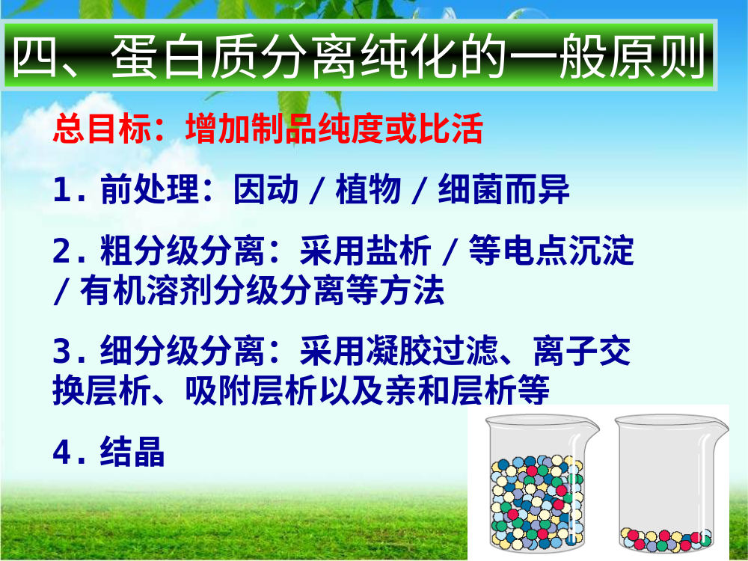
四、蛋白质分离纯化的一般原则
来源：老师第7章PPT 第22页
🖼 这张图在说什么：本页PPT图片主题是「四、蛋白质分离纯化的一般原则」。看图时先抓：四、蛋白质分离纯化的一般原则 总目标：增加制品纯度或比活 1. 前处理：因动/ 植物/ 细菌而异 2. 粗分级分离：采用盐析/ 等电点沉淀 / 有机溶剂分级分离等方法 3. 细分级分离：采用凝胶过滤、离子交 换层析、吸附层析以及亲和层析等 4. 结晶。把图上的结构/流程和这些文字对应起来，再回看本页自测。
纯化总目标：提高纯度/比活力。流程：前处理→粗分级（盐析/等电点/有机溶剂）→细分级（凝胶过滤/离子交换/亲和）→结晶/鉴定。
【要点】
• 总目标：纯度/比活力。
• 前处理→粗分级→细分级→结晶。
• 粗分级：盐析/等电点/有机溶剂。
• 细分级：层析/电泳。
21

Slide 22
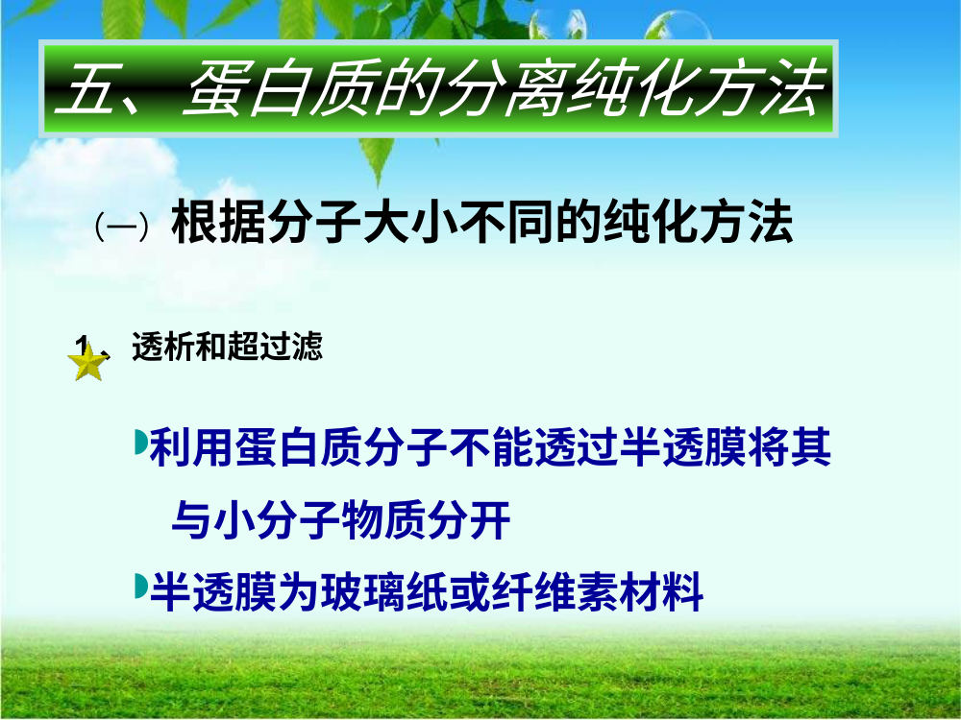
分离纯化的一般原则
来源：老师第7章PPT 第23页
🖼 这张图在说什么：本页PPT图片主题是「五、蛋白质的分离纯化方法」。看图时先抓：五、蛋白质的分离纯化方法 （一）根据分子大小不同的纯化方法 1 、透析和超过滤  利用蛋白质分子不能透过半透膜将其 与小分子物质分开 半透膜为玻璃纸或纤维素材料。把图上的结构/流程和这些文字对应起来，再回看本页自测。
五、蛋白质的分离纯化方法 （一）根据分子大小不同的纯化方法 1 、透析和超过滤  利用蛋白质分子不能透过半透膜将其 与小分子物质分开 半透膜为玻璃纸或纤维素材料
【要点】
• 五、蛋白质的分离纯化方法 （一）根据分子大小不同的纯化方法 1 、透析和超过滤  利用蛋白质分子不能透过半透膜将其 与小分子物质分开 半透膜为玻璃纸或纤维素材料
22

Slide 23
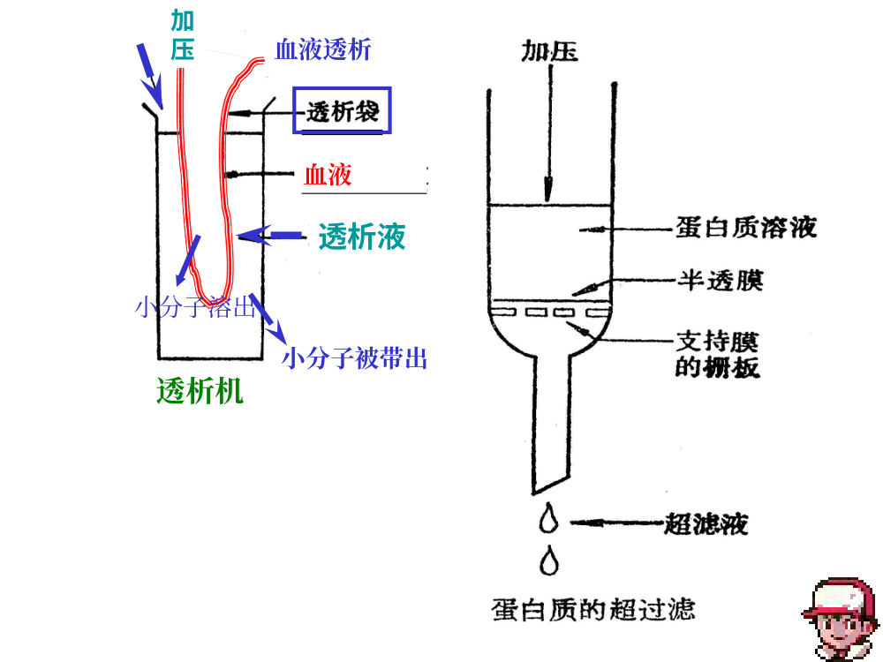
透析、超滤与离心
来源：老师第7章PPT 第24页
🖼 这张图在说什么：透析靠浓度梯度除小分子；超滤靠加压使水/小分子透过，浓缩蛋白质。
透析和超滤都利用半透膜：小分子/离子可通过，蛋白质被截留。透析把蛋白质溶液放在透析袋内，袋外为透析液，小分子顺浓度梯度扩散出去，用于除盐/换缓冲液；血液透析即此原理。超滤在蛋白质溶液上方加压（或离心），水和小于膜孔径的溶质被压过半透膜，蛋白质被截留浓缩；支持栅板承受压力。
【要点】
• 半透膜截留蛋白、透过小分子
• 透析靠浓度梯度，除盐/换液
• 血液透析清除尿素/肌酐等
• 超滤靠加压，浓缩蛋白
• 支持栅板防膜破裂
23

Slide 24
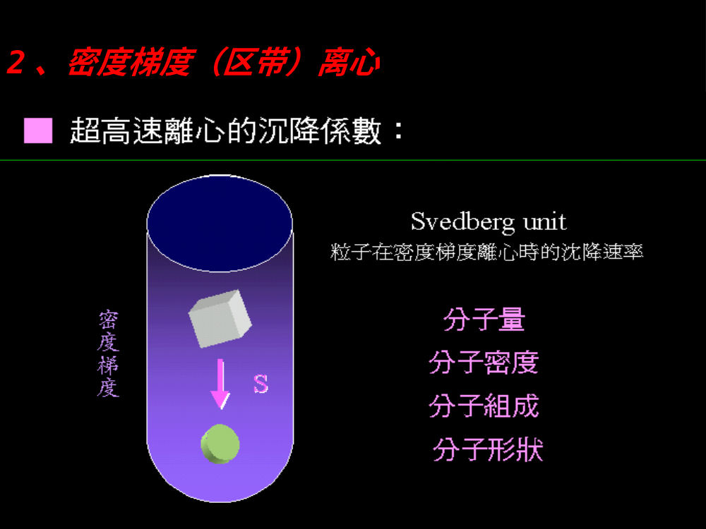
2 、密度梯度（区带）离心
来源：老师第7章PPT 第25页
🖼 这张图在说什么：本页PPT图片主题是「2 、密度梯度（区带）离心」。看图时先抓：2 、密度梯度（区带）离心 60000~80000 转/ 分 重力60 万～80 万倍。把图上的结构/流程和这些文字对应起来，再回看本页自测。
密度梯度离心：在蔗糖/氯化铯梯度中高速离心，按沉降系数/密度分离；可分级分离蛋白/细胞器。
【要点】
• 密度梯度介质。
• 高速离心。
• 按沉降系数/密度分离。
24

Slide 25
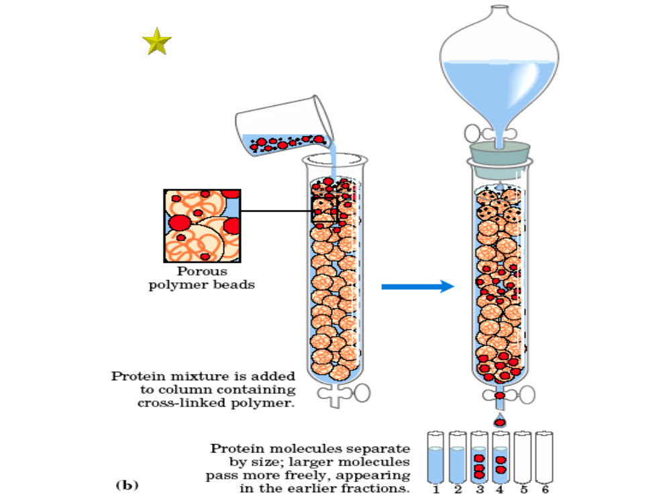
凝胶过滤层析原理
来源：老师第7章PPT 第26页
🖼 这张图在说什么：凝胶过滤：多孔珠排阻大分子，大分子先出、小分子后出。
多孔交联聚合物珠装柱，蛋白混合液上柱；大分子不能进入珠内孔，沿珠间空隙先流出；小分子可进入孔内被滞留，后流出。右侧收集管1–6，大分子主要在第3–4管。
【要点】
• 多孔珠
• 大分子不能入孔
• 大分子先洗脱
• 小分子后洗脱
25

Slide 26
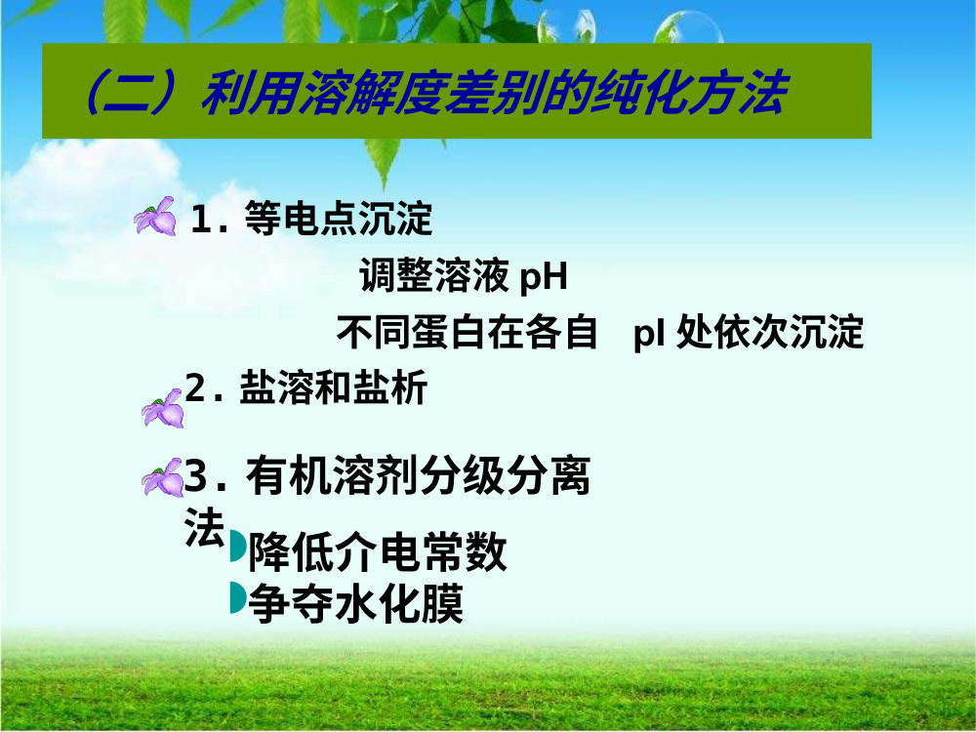
（二）利用溶解度差别的纯化方法
来源：老师第7章PPT 第27页
🖼 这张图在说什么：本页PPT图片主题是「（二）利用溶解度差别的纯化方法」。看图时先抓：（二）利用溶解度差别的纯化方法 1. 等电点沉淀 调整溶液pH 不同蛋白在各自 pI 处依次沉淀 2. 盐溶和盐析 3. 有机溶剂分级分离 法降低介电常数 争夺水化膜。把图上的结构/流程和这些文字对应起来，再回看本页自测。
利用溶解度差异：等电点沉淀、盐溶/盐析、有机溶剂分级；不同蛋白pI/疏水性不同，可分级沉淀。
【要点】
• 等电点沉淀。
• 盐溶/盐析。
• 有机溶剂分级。
26

Slide 27
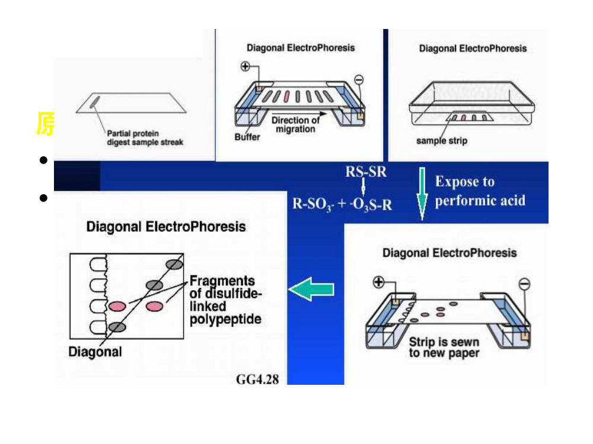
根据电荷分离：电泳
来源：老师第7章PPT 第28页
🖼 这张图在说什么：本页PPT图片主题是「（三)」。看图时先抓：（三) — 根据电荷不同的分离方法电 泳 原理： • 蛋白质在非等电点时所带总电荷不为0 • 分子大小不同，电场中移动速度也不同。把图上的结构/流程和这些文字对应起来，再回看本页自测。
（三) — 根据电荷不同的分离方法电 泳 原理： • 蛋白质在非等电点时所带总电荷不为0 • 分子大小不同，电场中移动速度也不同
【要点】
• （三) — 根据电荷不同的分离方法电 泳 原理： • 蛋白质在非等电点时所带总电荷不为0 • 分子大小不同，电场中移动速度也不同
27

Slide 28
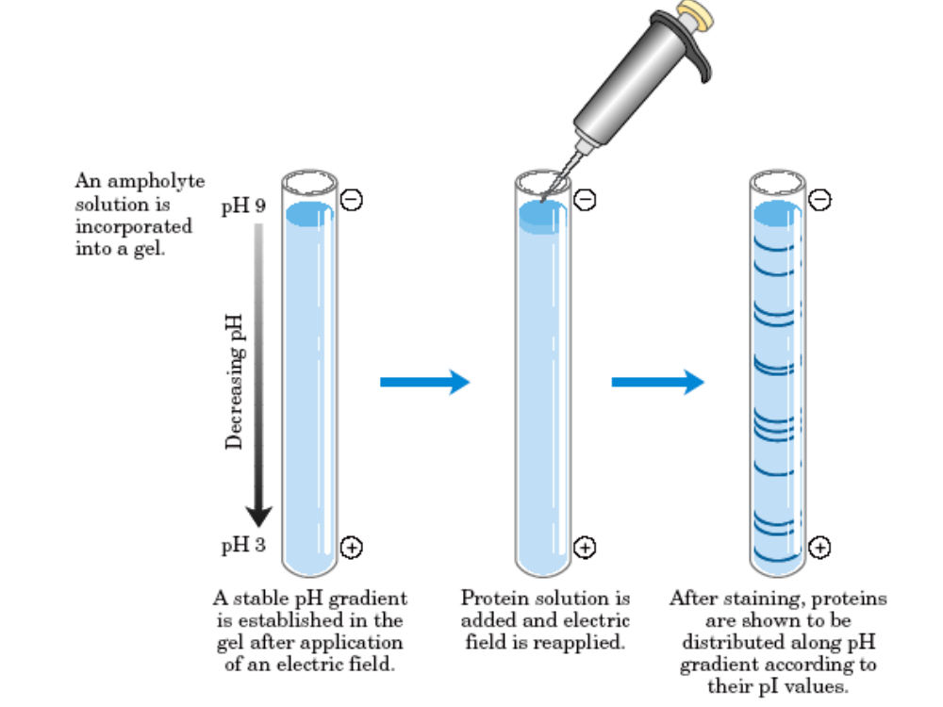
等电聚焦电泳
来源：老师第7章PPT 第29页
🖼 这张图在说什么：等电聚焦：蛋白质迁移到pH=pI处净电荷为零而聚焦，按等电点分离。
等电聚焦用两性电解质在电场中建立稳定pH梯度（图中上pH9、下pH3）。蛋白质在pH<pI时带正电向阴极移动，pH>pI时带负电向阳极移动；到达pH=pI处净电荷为零，停止迁移，被聚焦成窄带。不同pI的蛋白停在不同的pH位置，因此按等电点分离，分辨率高，常作双向电泳第一维。
【要点】
• 两性电解质建立pH梯度
• pH<pI带正电向阴极，pH>pI带负电向阳极
• 停在pH=pI处，净电荷为零
• 按pI分离，分辨率高
• 2D电泳第一维
28

Slide 29
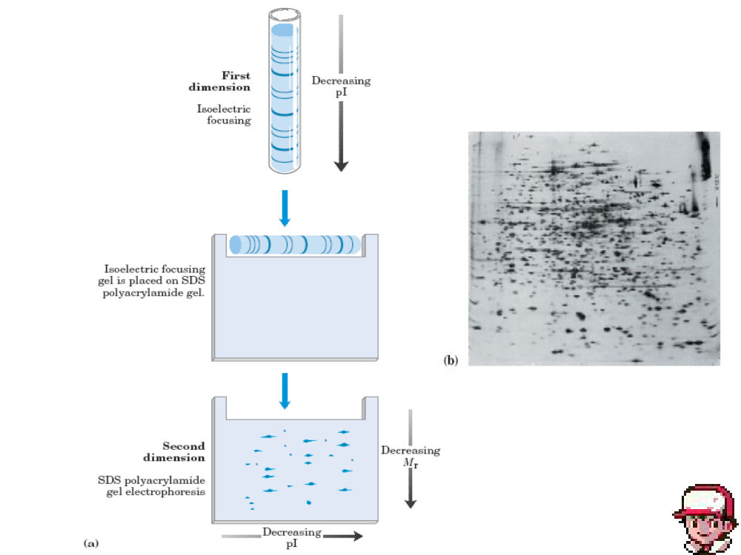
双向电泳（IEF+SDS-PAGE）
来源：老师第7章PPT 第30页
🖼 这张图在说什么：双向电泳：第一维按pI、第二维按分子量分离，每个斑点由pI和Mr定位。
双向电泳第一维是等电聚焦（IEF），按蛋白质pI分离；第二维是SDS-PAGE，按分子质量Mr分离。把IEF管胶横放在SDS平板胶上电泳，最终每个蛋白斑点的横坐标是pI、纵坐标是Mr。图中“Decreasing pI”和“Decreasing Mr”标出两维方向；染色后可得到成百上千斑点的全蛋白表达谱，用于差异表达和修饰研究。
【要点】
• 第一维IEF按pI分离
• 第二维SDS-PAGE按Mr分离
• IEF管胶横置于SDS胶上
• 斑点坐标=(pI, Mr)
• 用于蛋白质组差异分析
29

Slide 30
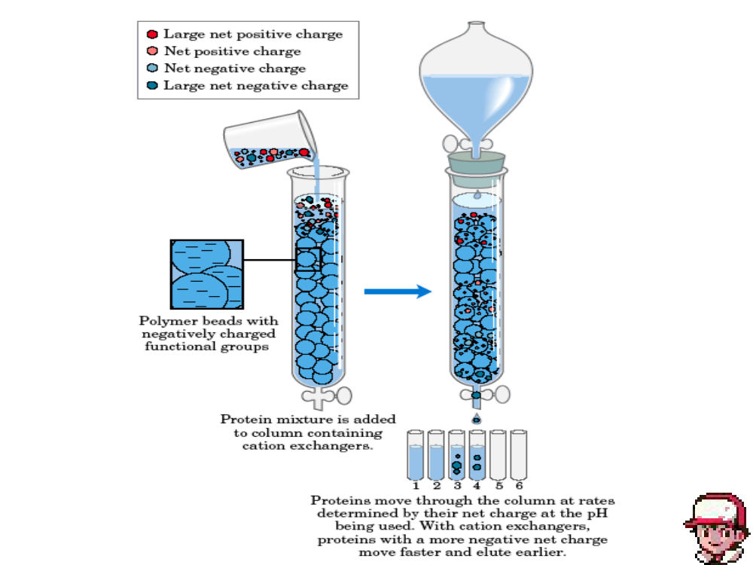
离子交换层析
来源：老师第7章PPT 第31页
🖼 这张图在说什么：阳离子交换层析：带负电蛋白与树脂相斥先出，带正电蛋白被吸附后洗脱。
离子交换层析利用固定相带电基团与蛋白质净电荷的静电作用。图为阳离子交换剂：珠子上固定负电基团，会结合带正电蛋白。缓冲液pH决定蛋白净电荷；带负电蛋白与树脂同号相斥，不结合，先洗脱；带正电蛋白被吸附，后洗脱。提高盐浓度或改变pH可梯度洗脱，收集不同组分纯化蛋白。
【要点】
• 阳离子交换剂=带负电珠
• 蛋白净电荷由pH决定
• 带负电蛋白不结合→先洗脱
• 带正电蛋白吸附→后洗脱
• 盐浓度/pH梯度洗脱
30

Slide 31
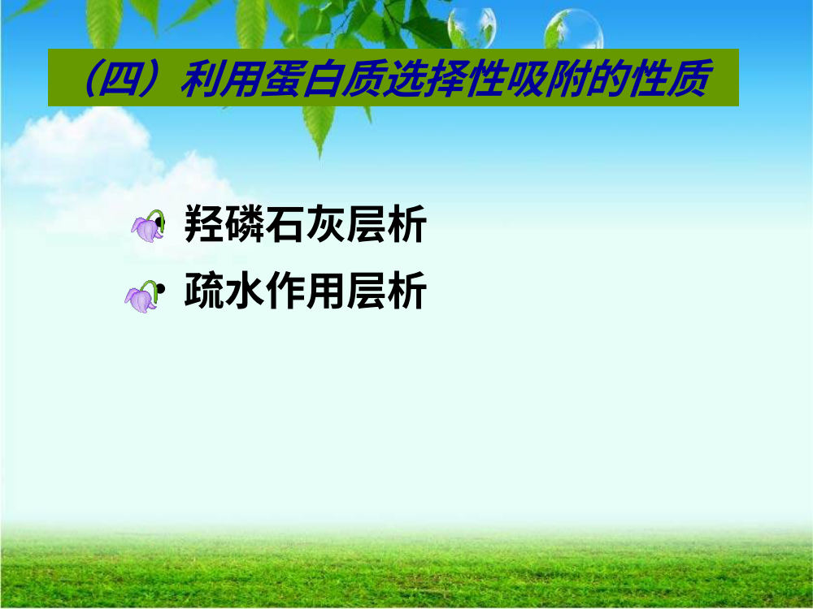
选择性吸附层析
来源：老师第7章PPT 第32页
🖼 这张图在说什么：本页PPT图片主题是「（四）利用蛋白质选择性吸附的性质」。看图时先抓：（四）利用蛋白质选择性吸附的性质 • 羟磷石灰层析 • 疏水作用层析。把图上的结构/流程和这些文字对应起来，再回看本页自测。
选择性吸附层析：羟磷灰石按电荷/磷酸基结合；疏水相互作用层析（HIC）高盐结合、降盐洗脱，条件温和。
【要点】
• 羟磷灰石层析。
• HIC高盐结合/降盐洗脱。
• 按选择性吸附差异纯化。
31

Slide 32
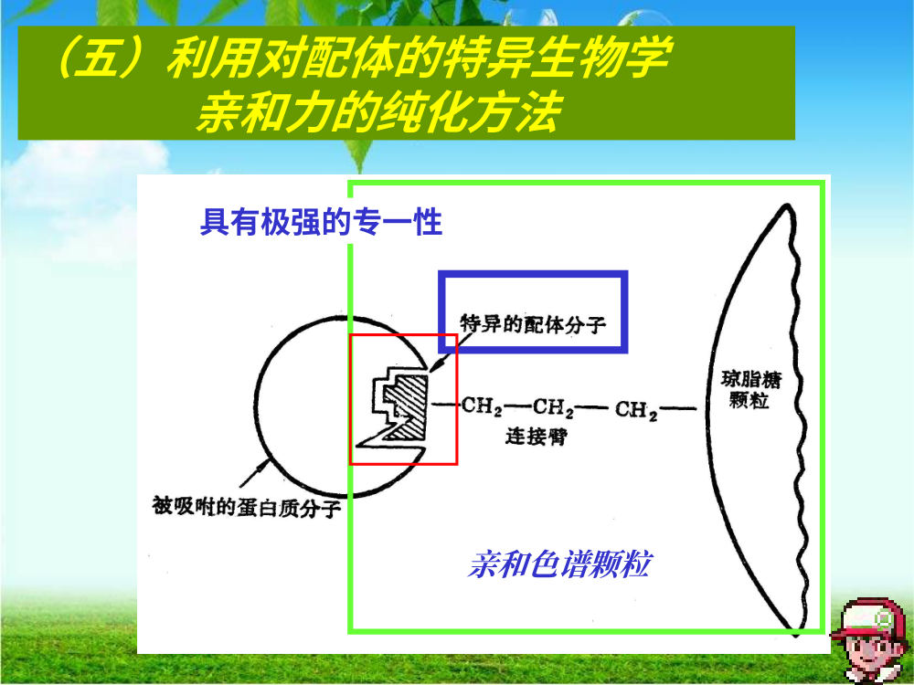
亲和层析
来源：老师第7章PPT 第33页
🖼 这张图在说什么：本页PPT图片主题是「（五）利用对配体的特异生物学」。看图时先抓：（五）利用对配体的特异生物学 亲和力的纯化方法 亲和色谱颗粒 具有极强的专一性。把图上的结构/流程和这些文字对应起来，再回看本页自测。
亲和层析利用生物分子间专一性结合：配体固定化，目标蛋白特异结合，杂蛋白先洗，游离配体竞争洗脱。
【要点】
• 配体固定。
• 目标蛋白特异结合。
• 杂蛋白先洗。
• 游离配体洗脱目标。
32

Slide 33
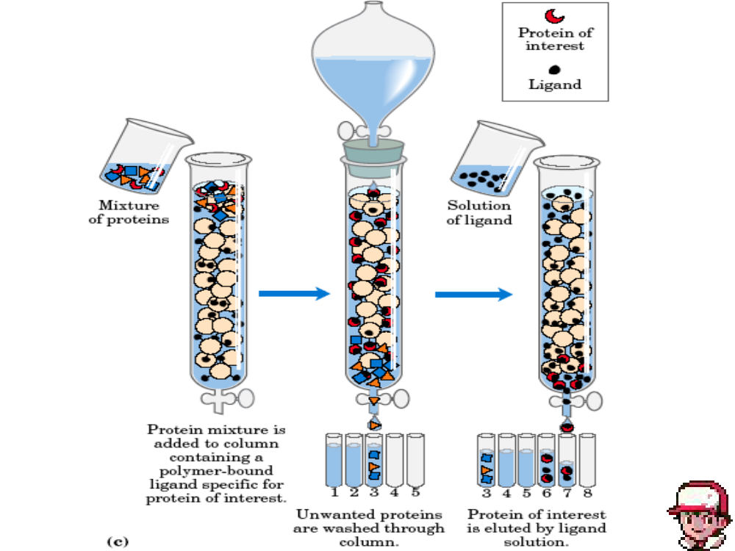
亲和层析
来源：老师第7章PPT 第34页
🖼 这张图在说什么：亲和层析：配体特异结合→洗杂→游离配体竞争洗脱目标蛋白。
固定相为聚合物珠上共价连接的配体；目标蛋白特异结合配体，杂蛋白先洗出（1–5管）；加入游离配体竞争洗脱，目标蛋白从6–8管收集。
【要点】
• 配体固定
• 目标蛋白特异结合
• 杂蛋白先洗
• 游离配体洗脱目标
33

Slide 34

蛋白质含量测定与纯度鉴定
来源：老师第7章PPT 第35页
🖼 这张图在说什么：本页PPT图片主题是「六、蛋白质含量测定和纯度鉴定」。看图时先抓：六、蛋白质含量测定和纯度鉴定 （略）。把图上的结构/流程和这些文字对应起来，再回看本页自测。
蛋白质含量测定：凯氏定氮、双缩脲、Bradford、BCA、紫外A280；纯度鉴定：SDS-PAGE、HPLC、电泳、免疫印迹。
【要点】
• 含量：凯氏定氮/双缩脲/Bradford/BCA/A280
• 纯度：SDS-PAGE/HPLC/电泳
• 比活力=总活力/总蛋白
• 纯化倍数=某步比活力/初始比活力
34

Slide 35
AI主讲1：蛋白质电荷与pI
🖼 这张图在说什么：这张图讲蛋白质电荷随pH变化：先看酸性/碱性残基，再看pH与pI比较决定正负，最后联系等电点沉淀。
蛋白质含酸性/碱性残基，是两性电解质；pH<pI带正电，pH>pI带负电，pH=pI净电荷0、溶解度最低。
【要点】
• pH<pI带正电；pH>pI带负电。
• pH=pI净电荷0，溶解度最低。
• 不同蛋白pI不同，可等电点沉淀。
35

Slide 36
AI主讲2：SDS-PAGE测分子量
🖼 这张图在说什么：看图：SDS把蛋白变成带负电的棒状，电荷/形状差异被消除；再通过标准曲线由Rf读Mr。
SDS使蛋白变性、伸展并均匀带负电，消除电荷/形状差异；迁移率只由分子量决定，Mr越大迁移越慢。用标准蛋白作log Mr–Rf曲线求未知。
【要点】
• SDS消除电荷/形状差异。
• 大分子迁移慢。
• log Mr对Rf作标准曲线。
• 未知蛋白由Rf反推Mr。
36

Slide 37
AI主讲3：凝胶过滤
🖼 这张图在说什么：看珠子孔径：大分子走珠间先出，小分子进孔后出；所以洗脱顺序大→小。
凝胶过滤按分子大小分离：大分子不能进孔，先洗脱；小分子进孔，后洗脱。用Ve或Kav对log Mr作标准曲线测Mr。
【要点】
• 大分子被排阻→先出。
• 小分子进孔→后出。
• 按分子大小分离。
• Ve/Kav对log Mr标准曲线。
37

Slide 38
AI主讲4：盐析与沉淀
🖼 这张图在说什么：看盐浓度：低盐略增溶，高盐夺水化层/屏蔽电荷→沉淀；硫酸铵最常用。
低盐盐溶，高盐盐析：大量盐离子夺取水化层并屏蔽电荷，蛋白质疏水表面暴露而聚集。盐析通常不变性，透析除盐后可复溶。
【要点】
• 低盐盐溶，高盐盐析。
• 盐夺水化层、屏蔽电荷。
• 盐析通常不变性，可复溶。
• 硫酸铵常用，用于粗分级。
38

Slide 39
AI主讲5：透析、超滤与离心
🖼 这张图在说什么：看图：透析袋内外小分子扩散，超滤加压把水和小于孔径的溶质压过膜，蛋白被截留。
透析靠半透膜+浓度梯度除盐/换液；超滤靠加压截留蛋白、浓缩；密度梯度离心按沉降系数分离。
【要点】
• 透析：半透膜+浓度梯度，除盐/换液。
• 超滤：加压，浓缩/换缓冲液。
• 离心：按沉降系数/密度分离。
39

Slide 40
AI主讲6：离子交换层析
🖼 这张图在说什么：看图：树脂带负电，正电蛋白被吸附，负电蛋白先流出；提高盐/pH洗脱。
离子交换按电荷分离：阳离子交换剂带负电，结合带正电蛋白；pH决定蛋白净电荷，盐浓度/pH梯度洗脱。
【要点】
• 阳离子交换剂结合正电蛋白。
• pH决定蛋白净电荷。
• 负电蛋白先洗脱，正电后洗脱。
• 盐/pH梯度洗脱。
40

Slide 41
AI主讲7：亲和层析
🖼 这张图在说什么：看图：配体固定，目标蛋白被抓住，杂蛋白先流出；加游离配体把目标洗下来。
亲和层析把配体固定在树脂上，目标蛋白特异结合，杂蛋白先洗；用游离配体竞争洗脱目标蛋白。
【要点】
• 配体固定。
• 目标蛋白特异结合。
• 杂蛋白先洗。
• 游离配体竞争洗脱。
41

Slide 42
AI主讲8：IEF与双向电泳
🖼 这张图在说什么：看图：pH梯度中蛋白移动到pH=pI停止；双向电泳横轴pI、纵轴Mr。
IEF用两性电解质建立pH梯度，蛋白停在pH=pI处；双向电泳第一维IEF按pI、第二维SDS-PAGE按Mr。
【要点】
• IEF按pI分离。
• 蛋白停在pH=pI。
• 2D：第一维IEF，第二维SDS-PAGE。
• 斑点坐标=(pI,Mr)。
42

Slide 43
AI主讲9：纯化策略与纯化表
🖼 这张图在说什么：看图：先粗分级去杂，再细分级精纯；每步记录蛋白量/活力，算比活力和纯化倍数。
纯化按“前处理→粗分级→细分级→结晶/鉴定”；用总蛋白、总活力、比活力、纯化倍数、回收率评价每步。
【要点】
• 前处理→粗分级→细分级→鉴定。
• 比活力=总活力/总蛋白。
• 纯化倍数=某步比活力/初始比活力。
• 回收率=某步总活力/初始总活力。
43

Slide 44
AI主讲10：含量测定与纯度鉴定
🖼 这张图在说什么：看图：不同方法测总蛋白或特定蛋白；纯度用条带/峰形判断。
含量：凯氏定氮、双缩脲、Bradford、BCA、A280；纯度：SDS-PAGE、HPLC、电泳、免疫印迹。
【要点】
• 凯氏定氮测氮。
• 双缩脲/BCA/Bradford/A280测蛋白。
• SDS-PAGE/HPLC/电泳看纯度。
• 免疫印迹确认特定蛋白。
44

Slide 45
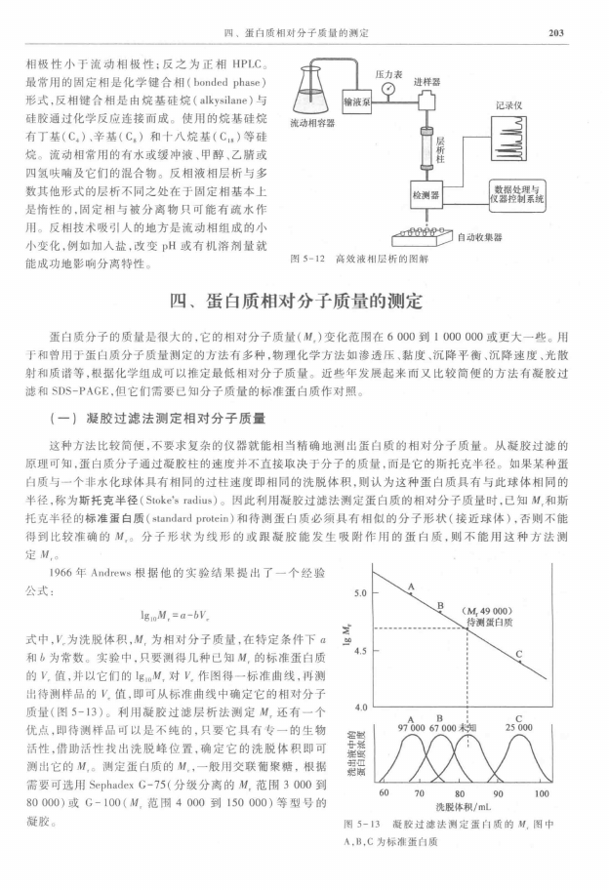
AI主讲11：HPLC
来源：原书第5章HPLC页
🖼 这张图在说什么：看HPLC流程：流动相→高压泵→色谱柱→检测器；反相柱疏水性强，蛋白/肽按疏水性洗脱。
HPLC用高压泵使流动相通过细粒径固定相，分离快、分辨率高；反相HPLC常用C18柱，按疏水性分离，梯度洗脱，紫外/荧光检测。
【要点】
• 高压泵+细粒径柱→高分辨率。
• 反相HPLC常用C18，按疏水性分离。
• 梯度洗脱，UV/荧光检测。
• 用于蛋白/肽纯度与定量。
45

Slide 46
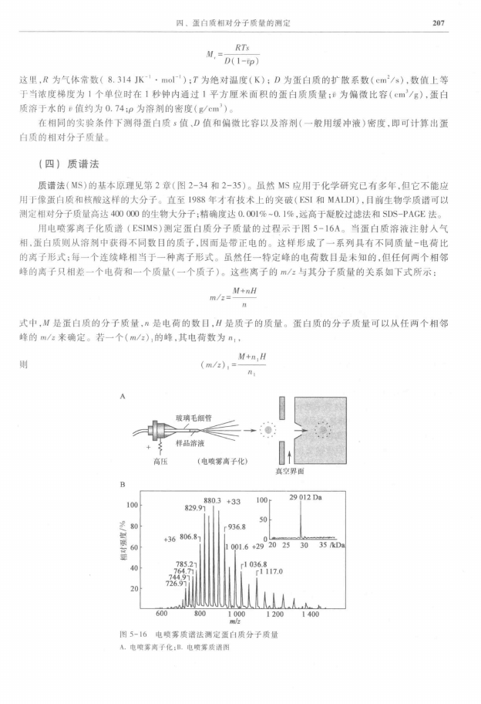
AI主讲12：沉降速度法测Mr
来源：原书第5章沉降速度页
🖼 这张图在说什么：看离心：大/致密分子沉降快，s大；用标准s–log Mr曲线估未知，注意形状影响。
超速离心时蛋白按沉降系数s沉降；s与Mr、形状、密度有关。用已知标准作s对log Mr曲线可估Mr；沉降速度法也可观察纯度/聚集。
【要点】
• 沉降系数s与Mr/形状/密度有关。
• 超速离心测s。
• 标准s–log Mr曲线估Mr。
• 形状不同会偏差。
46

Slide 47
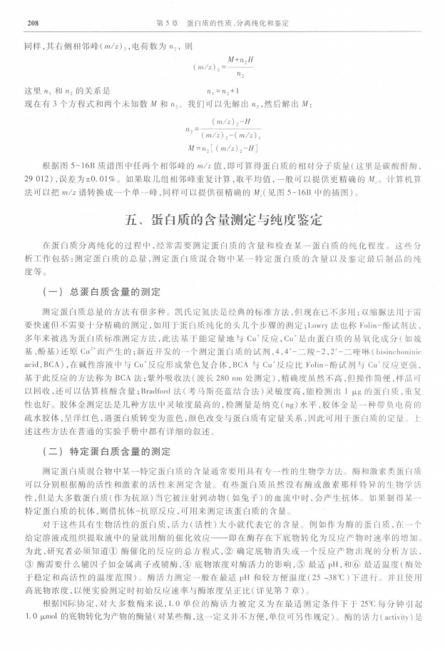
AI主讲13：质谱法测Mr
来源：原书第5章质谱页
🖼 这张图在说什么：看质谱：样品电离→按m/z分离→检测；MS/MS碎片用于序列，注意Leu/Ile同分异构。
质谱将蛋白/肽电离，按m/z分离；ESI/MALDI常用于蛋白，MS/MS用于肽段序列；可测精确Mr和翻译后修饰，但不能区分Leu/Ile。
【要点】
• 电离后按m/z分离。
• ESI/MALDI常用。
• MS/MS测肽段序列。
• 不能区分Leu/Ile。
47

Slide 48
AI主讲14：特定蛋白含量测定
来源：老师第7章PPT｜原书第5章检测页
🖼 这张图在说什么：看检测层次：总蛋白测总量，特定蛋白靠抗体/活性，纯度看条带/峰形。
总蛋白用凯氏定氮/双缩脲/Bradford/BCA/A280；特定蛋白可用抗体法（ELISA/Western）、活性测定或配体结合；纯度用SDS-PAGE/HPLC/电泳。
【要点】
• 总蛋白：凯氏/双缩脲/Bradford/BCA/A280。
• 特定蛋白：ELISA/Western/活性。
• 纯度：SDS-PAGE/HPLC/电泳。
• 比活力=总活力/总蛋白。
48

Slide 49
AI主讲15：疏水相互作用层析
来源：老师第7章PPT选择性吸附页
🖼 这张图在说什么：看HIC：高盐上样→疏水蛋白结合→降盐洗脱；按疏水性分离，条件温和。
HIC利用高盐促进蛋白疏水表面与疏水配体结合，降低盐浓度梯度洗脱；条件温和，适合保持活性；与反相HPLC相比不易变性。
【要点】
• 高盐促进疏水结合。
• 降盐梯度洗脱。
• 按疏水性分离。
• 条件温和，常用于活性蛋白。
49

Slide 50
原书精读1：HPLC的类型与梯度
来源：原书第5章HPLC
🖼 这张图在说什么：看流程与峰：高压泵、进样、柱、检测器；梯度改变→不同疏水性组分依次出峰。
HPLC按固定相/分离机制可分为吸附、分配、离子交换、凝胶过滤和亲和等；反相HPLC用非极性固定相（C18）和极性流动相，蛋白/肽按疏水性分离。梯度洗脱逐步改变流动相组成，使宽疏水性范围的组分依次洗脱，减少峰展宽。
【要点】
• HPLC=高压+细粒径+高柱效。
• 反相HPLC：C18非极性柱，按疏水性。
• 梯度洗脱改善分离、缩短时间。
• 检测：UV/荧光/MS。
50

Slide 51
原书精读2：沉降速度与Svedberg方程
来源：原书第5章超速离心
🖼 这张图在说什么：看离心：大/致密颗粒沉降快；s是单位离心场的沉降速度，不是直接分子量。
沉降速度法测大分子在离心场中的沉降速度v，沉降系数s=v/(ω²r)，单位Svedberg（1 S=10⁻¹³ s）。s与Mr、形状、密度和溶剂有关；结合扩散系数D和偏微比容vbar，可用Svedberg方程 Mr=sRT/[D(1−vbarρ)] 求Mr。沉降平衡法则在低转速下达到平衡，按浓度分布求Mr。
【要点】
• s=v/(ω²r)，1 S=10⁻¹³ s。
• s受Mr、形状、密度、溶剂影响。
• Svedberg方程结合s、D、vbar求Mr。
• 沉降速度≠沉降平衡。
51

Slide 52
原书精读3：质谱电离与串联质谱
来源：原书第5章质谱
🖼 这张图在说什么：看MS/MS：母离子→碎裂→子离子谱；多电荷使m/z不等于Mr。
ESI把溶液中的蛋白/肽变成多电荷离子，MALDI用基质辅助激光解吸/电离；质谱按m/z分离。串联质谱MS/MS先选母离子，再碎裂测子离子，可读肽段序列、定位修饰。肽质量指纹图谱用酶切肽段质量匹配数据库。局限：Leu/Ile同分异构不能区分，翻译后修饰/异构体需结合其他方法。
【要点】
• ESI/MALDI是常用软电离。
• 按m/z分离，多电荷需去卷积。
• MS/MS读序列/定位修饰。
• 不能区分Leu/Ile。
52

Slide 53
原书精读4：免疫化学检测
来源：老师第7章PPT｜原书检测
🖼 这张图在说什么：看检测层次：总蛋白测总量；特定蛋白靠抗体识别；Western还给出Mr。
特定蛋白可用免疫化学法：ELISA（夹心/竞争）、RIA、Western blot、免疫沉淀/免疫荧光。夹心ELISA用两种抗体夹住抗原，灵敏度高；Western先电泳转膜再用抗体识别，兼有Mr信息。临床/科研常把总蛋白测定与特定蛋白免疫检测结合。
【要点】
• ELISA：夹心/竞争，抗体特异。
• RIA：放射性标记，灵敏。
• Western：电泳+转膜+抗体，带Mr信息。
• 特定蛋白≠总蛋白。
53

Slide 54
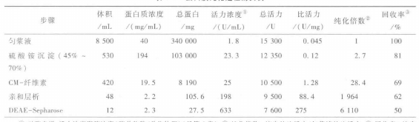
原书精读5：纯化表与比活力计算
来源：原书表5-6纯化表
🖼 这张图在说什么：看表：总蛋白↓、比活力↑、纯化倍数↑；不要只看总活力。
纯化表记录每步总体积、总蛋白、总活力、比活力、回收率和纯化倍数。比活力=总活力/总蛋白；纯化倍数=某步比活力/初始比活力；回收率=某步总活力/初始总活力×100%。好纯化应比活力升高、总活力回收合理。
【要点】
• 比活力=总活力/总蛋白。
• 纯化倍数=某步比活力/初始比活力。
• 回收率=某步总活力/初始总活力。
• 比活力越高越纯。
54

Slide 55
原书精读6：IEF与双向电泳细节
来源：老师第7章PPT｜原书电泳
🖼 这张图在说什么：看2D：第一维pH梯度→第二维Mr；一个斑点=一个蛋白/修饰体。
IEF用两性电解质建立pH梯度，蛋白迁移到pH=pI处净电荷0而聚焦，分辨率高；双向电泳第一维IEF按pI、第二维SDS-PAGE按Mr，斑点横坐标pI、纵坐标Mr。样品制备/还原烷基化/胶条pH范围影响重复性；对角线电泳可专门分析二硫键相连的肽段。
【要点】
• IEF：蛋白聚焦在pH=pI。
• 2D：IEF(pI)+SDS-PAGE(Mr)。
• 斑点横pI、纵Mr。
• 样品制备/还原烷基化影响重复性。
55

Slide 56
过程版1：SDS-PAGE测Mr计算
先由标准蛋白作log Mr–Rf曲线，再测未知Rf，代入直线求log Mr，取反对数。
【要点】
• Rf=蛋白迁移距离/前沿距离。
• log Mr与Rf线性。
• 未知Rf→log Mr→Mr。
• 例：Rf=0.5，logMr=4.8→Mr≈6.3×10⁴。
56

Slide 57
过程版2：纯化表计算
每步记录总蛋白、总活力；比活力=总活力/总蛋白；纯化倍数=该步比活力/初始比活力。
【要点】
• 总活力=活力单位×体积。
• 比活力=总活力/总蛋白。
• 纯化倍数=某步比活力/初始比活力。
• 回收率=某步总活力/初始总活力。
57

Slide 58
过程版3：盐析分级
硫酸铵分级：不同饱和度沉淀不同蛋白；先低饱和去杂，再提高饱和度收集目标，透析除盐。
【要点】
• 低饱和→部分杂蛋白沉淀。
• 提高饱和度→目标蛋白沉淀。
• 离心收集沉淀，缓冲液溶解。
• 透析除盐后检测。
58

Slide 59
过程版4：层析顺序判断
离子交换看pH/pI电荷；凝胶过滤看分子大小；亲和看特异结合。
【要点】
• 阳离子交换：负电先出，正电后出。
• 凝胶过滤：大分子先出，小分子后出。
• 亲和：杂蛋白先出，目标竞争洗脱。
• 先判断分离依据再排序。
59

Slide 60
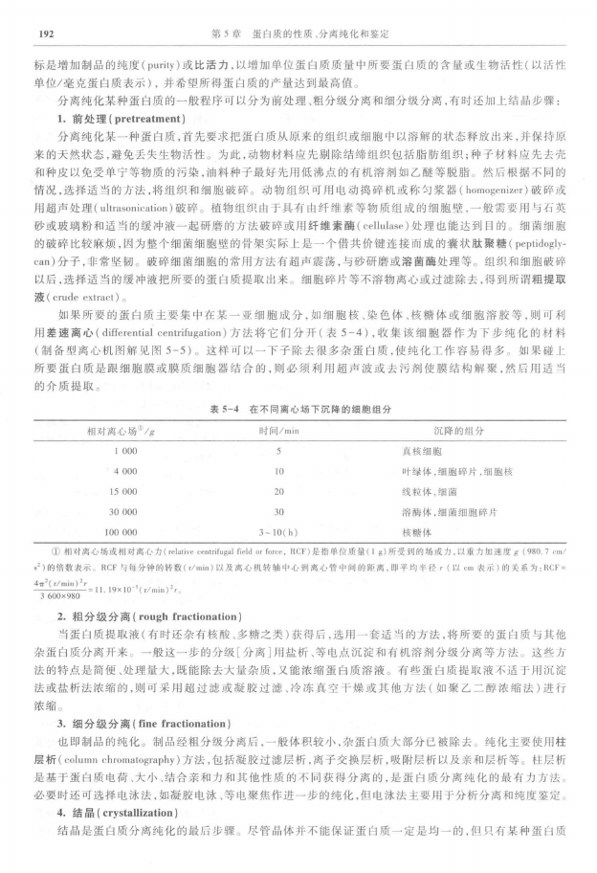
原书页：分离纯化原则
🖼 这张图在说什么：看原书流程：先粗分级去杂，再细分级精纯，最后结晶/鉴定；每一步都要检测纯度和回收率。
原书扫描页：纯化总目标是提高纯度/比活力。流程：前处理→粗分级（盐析/等电点/有机溶剂）→细分级（凝胶过滤/离子交换/亲和等）→结晶/鉴定。
【要点】
• 前处理→粗分级→细分级→鉴定。
• 粗分级：盐析/等电点/有机溶剂。
• 细分级：凝胶过滤/离子交换/亲和。
60

Slide 61
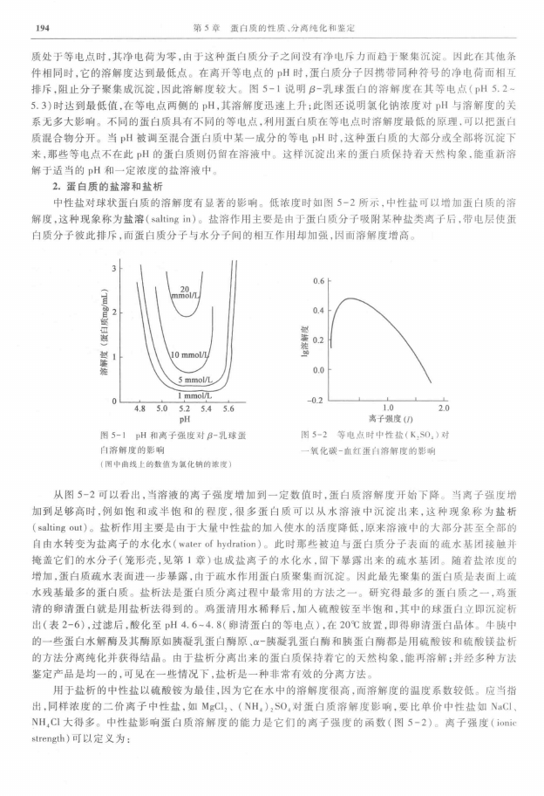
原书页：pI与溶解度
🖼 这张图在说什么：看曲线：pI处溶解度最低；pH向两侧移动，电荷增加、溶解度上升。
原书扫描页：蛋白质在pI时净电荷为零、溶解度最低；pH偏离pI，溶解度上升；不同蛋白pI不同，可等电点沉淀。
【要点】
• pH=pI净电荷0，溶解度最低。
• pH偏离pI，溶解度上升。
• 不同蛋白pI不同，可分级沉淀。
61

Slide 62
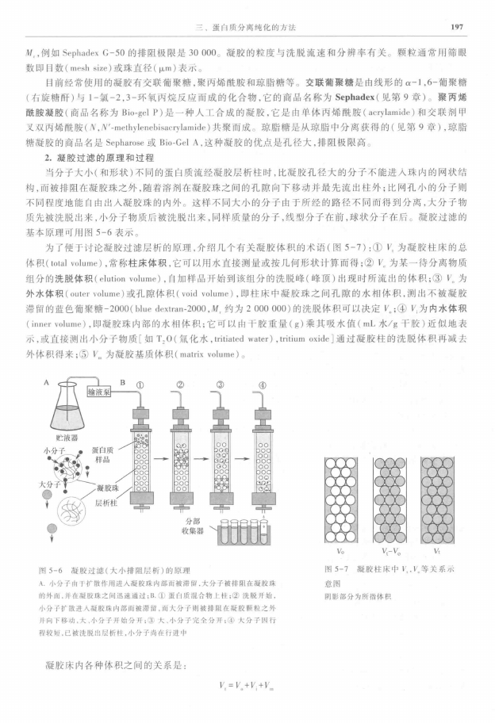
原书页：凝胶过滤
🖼 这张图在说什么：看凝胶珠孔径：大分子走珠间先出，小分子进孔后出；洗脱顺序大→小。
原书扫描页：凝胶过滤按分子大小分离，大分子不能进孔先出，小分子进孔后出；用于测Mr/脱盐/换缓冲液。
【要点】
• 大分子被排阻→先出。
• 小分子进孔→后出。
• 按分子大小分离。
• 用于测Mr/脱盐。
62

Slide 63
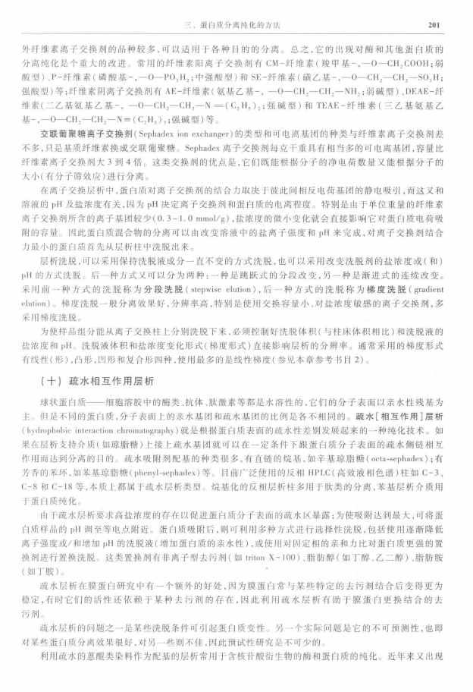
原书页：离子交换层析
🖼 这张图在说什么：看树脂电荷：阳离子交换剂带负电，正电蛋白被吸附；负电蛋白先流出。
原书扫描页：离子交换按电荷分离；阳离子交换剂带负电结合正电蛋白，阴离子交换剂带正电结合负电蛋白；pH/盐梯度洗脱。
【要点】
• 阳离子交换剂结合正电蛋白。
• 阴离子交换剂结合负电蛋白。
• pH/盐梯度洗脱。
63

Slide 64
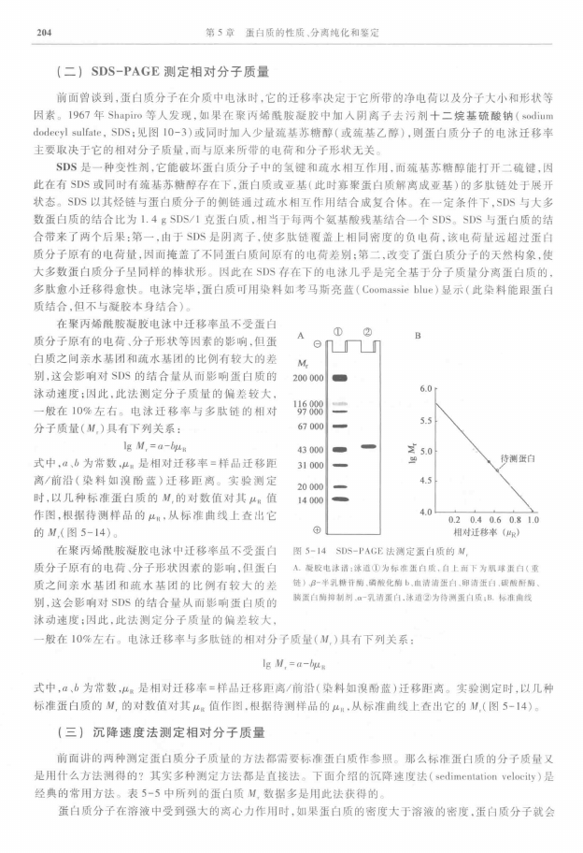
原书页：SDS-PAGE
🖼 这张图在说什么：看SDS作用：变性+均匀负电；再用标准曲线由Rf求Mr。
原书扫描页：SDS使蛋白质变性、伸展、均匀带负电，消除电荷/形状差异；迁移率由分子量决定，Mr越大越慢。
【要点】
• SDS消除电荷/形状差异。
• 大分子迁移慢。
• log Mr–Rf标准曲线。
64

Slide 65
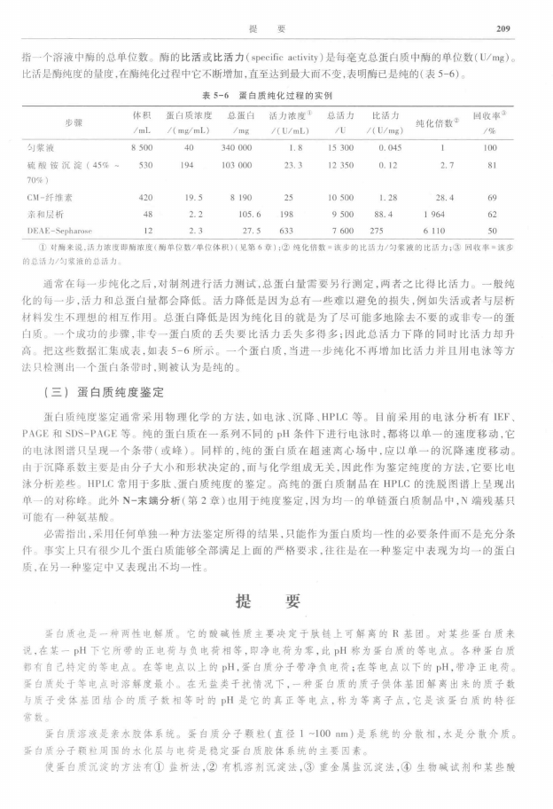
原书页：纯化表
🖼 这张图在说什么：看表：每步总蛋白下降、比活力上升；纯化倍数=该步比活力/初始比活力，回收率=该步总活力/初始总活力。
原书扫描页：纯化表记录每步总蛋白、总活力、比活力、纯化倍数和回收率；比活力=总活力/总蛋白。
【要点】
• 总活力、总蛋白、比活力。
• 纯化倍数=某步/初始。
• 回收率=某步总活力/初始总活力。
65

Slide 66
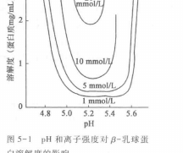
原书单图：pI与溶解度
来源：原书图5-1
🖼 这张图在说什么：看曲线：pI处最低；向两侧pH移动溶解度上升。
pI处净电荷0、溶解度最低；pH偏离pI，电荷增加、溶解度上升。不同蛋白pI不同，可等电点沉淀。
【要点】
• pH=pI溶解度最低。
• pH偏离pI溶解度上升。
• 不同蛋白pI不同，可分级沉淀。
66

Slide 67
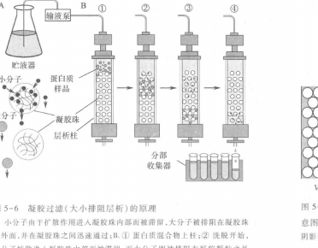
原书单图：凝胶过滤
来源：原书图5-6
🖼 这张图在说什么：看柱子：大分子走珠间先出，小分子进孔后出。
凝胶过滤按分子大小分离：大分子不能进孔先出，小分子进孔后出。
【要点】
• 大分子先出。
• 小分子后出。
• 按分子大小分离。
67

Slide 68
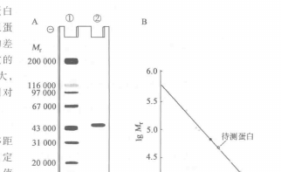
原书单图：SDS-PAGE与标准曲线
来源：原书图5-14
🖼 这张图在说什么：看凝胶条带和右侧标准曲线：Rf→log Mr→Mr。
SDS使蛋白变性、均匀带负电，按Mr分离；用标准蛋白作log Mr–Rf曲线求未知Mr。
【要点】
• SDS消除电荷/形状差异。
• 大分子迁移慢。
• log Mr–Rf标准曲线。
68

Slide 69
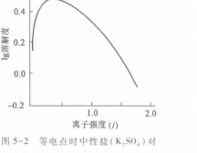
原书单图：盐析溶解度曲线
来源：原书图5-2
🖼 这张图在说什么：看曲线：低盐略升，高盐下降；硫酸铵分段沉淀。
中性盐浓度升高，蛋白质溶解度先略升（盐溶），随后下降（盐析）；不同蛋白曲线不同，可分级盐析。
【要点】
• 低盐盐溶。
• 高盐盐析。
• 不同蛋白盐析区间不同。
69

Slide 70
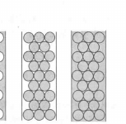
原书单图：凝胶柱体积
来源：原书图5-7
🖼 这张图在说什么：看三根柱：V0外水、Ve−V0部分进孔、Vi孔内。
凝胶柱有外水体积V0、孔内体积Vi；大分子只走V0，小分子走V0+Vi；洗脱体积Ve用于Kav和Mr测定。
【要点】
• V0外水体积。
• Vi孔内体积。
• Ve=V0+Kav·Vi。
70

Slide 71
原书单图：纯化表
来源：原书表5-6
🖼 这张图在说什么：看表头和数值：比活力=总活力/总蛋白；纯化倍数看比活力变化。
纯化表把总蛋白、总活力、比活力、回收率、纯化倍数并列；随纯化步骤比活力升高、总蛋白减少。
【要点】
• 总蛋白↓。
• 比活力↑。
• 回收率/纯化倍数。
71

Slide 72
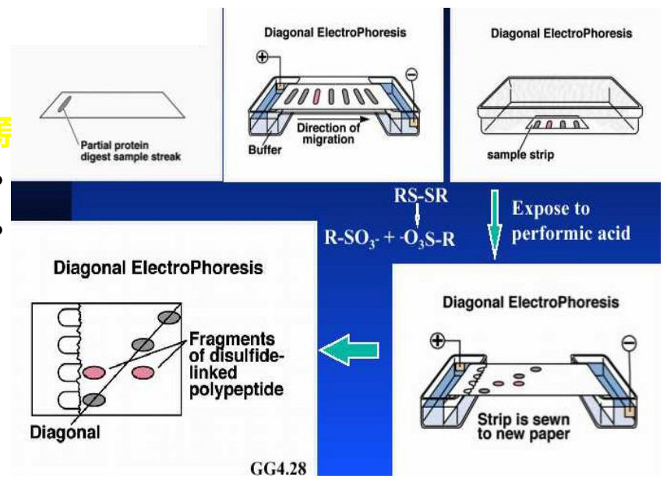
原书单图：对角线电泳
来源：原书对角线电泳图
🖼 这张图在说什么：看对角线与偏离点：偏离对角线的斑点是二硫键连接肽段。
对角线电泳用于定位二硫键：先非还原电泳，再在原点用过甲酸氧化/还原断裂二硫键，进行第二维电泳；含二硫键的肽段偏离对角线。
【要点】
• 第一维非还原。
• 过甲酸氧化断二硫键。
• 第二维偏离对角线=二硫键肽。
72

Slide 73
原书课后题精解1
来源：朱圣庚第4版第5章课后题
【题目】解释下列名词: (1) 等电点和等离子点，(2) 生物碱试剂，(3) 差速离心，(4) 盐溶和盐析，(5) 透析 和超过滤，(6) 电瀛和电泳迁移率，(7) 双向电泳，(8) 亲和层析，(9) HPLC, (10) SDS-PAGE, (11) 沉降 常数和斯维德贝格单位，(12) 活力和比活。
【答案】逐项作答：①等电点pI——净电荷为零时的pH，电场中不迁移；等离子点——无盐干扰时蛋白质本身质子供体/受体解离相等时的pH，是特征常数；②生物碱试剂——使生物碱沉淀的试剂，如碘化钾、钼酸、钨酸；③差速离心——交替低速/高速，按沉降系数差分离；④盐溶——低盐提高溶解度；盐析——高盐降低溶解度并沉淀；⑤透析——半透膜除小分子；超滤——加压/离心，大分子被膜截留；⑥电泳——带电颗粒在电场中移动；电泳迁移率——单位场强下的泳动速度；⑦双向电泳——等电聚焦（按pI）+SDS-PAGE（按分子量）；⑧亲和层析——利用配体特异性结合纯化；⑨HPLC——高压、细颗粒介质的高效液相层析；⑩SDS-PAGE——SDS使蛋白带负电，按分子量分离；⑪沉降常数——沉降速度/离心力，1 S=10^-13 s；⑫活力——催化能力；比活——每mg蛋白的活力单位。
【要点】
• 12个名词各1分
• 定义+关键特征
• 区分等电点/等离子点、盐溶/盐析、透析/超滤
73

Slide 74
原书课后题精解2
来源：朱圣庚第4版第5章课后题
【题目】为什么说蛋白质溶液是一种稳定的亲水胶体?
【答案】蛋白质溶液稳定有三个原因：①蛋白质分子大小在胶体质点范围（1—100 nm），布朗运动使动力学稳定；②表面亲水基团与水形成水化层，阻止分子相互靠近聚集；③表面可解离基团使分子带同种净电荷，静电排斥阻止聚集成大颗粒。破坏水化层（有机溶剂、高盐）或中和电荷（调pH到pI）会使蛋白质沉淀。
【要点】
• 胶体粒径
• 水化层
• 同种电荷排斥
74

Slide 75
原书课后题精解3
来源：朱圣庚第4版第5章课后题
【题目】有机溶剂引起蛋自质沉淀的主要原因是什么?
【答案】极性有机溶剂（乙醇、丙酮）能与蛋白质争夺水分子，破坏水化层；同时降低溶液的介电常数，使蛋白质表面异性电荷间的静电吸引增强，分子间相互聚集而沉淀。操作应在低温下进行，避免有机溶剂使蛋白质变性；不同蛋白在不同有机溶剂浓度下沉淀，可用于分级分离。
【要点】
• 有机溶剂夺水
• 降低介电常数
• 电荷作用增强
• 聚集沉淀
75

Slide 76
原书课后题精解4
来源：朱圣庚第4版第5章课后题
【题目】试述蛋白质分离纯化的一般程序。
【答案】一般程序：①前处理与破碎——动物用匀浆/超声，植物加石英砂/纤维素酶，细菌用超声/高压/溶菌酶，保持天然构象和活性；②粗分级——盐析、等电点沉淀、有机溶剂分级、超滤等去除大量杂蛋白；③细分级——凝胶过滤、离子交换、吸附、亲和层析，必要时电泳；④结晶——控制温度、盐浓度、pH，使目标蛋白适度过饱和结晶；⑤保存——低温、避免反复冻融。核心是全程低温、温和条件、防止蛋白酶降解。
【要点】
• 前处理/破碎
• 粗分级
• 细分级
• 结晶
76

Slide 77
原书课后题精解5
来源：朱圣庚第4版第5章课后题
【题目】，凝胶过滤层析和凝胶电泳中的分子得效应有什么不同? 为什么?
【答案】两者都利用蛋白质分子大小差异，但方向相反：凝胶过滤中，大分子不能进入凝胶珠微孔，被排阻在珠外，随流动相先洗脱；小分子能进入微孔，路径长，后洗脱。凝胶电泳中，电场驱动蛋白质迁移，小分子阻力小、迁移快，先分离；大分子迁移慢。原因分别是“排阻效应”和“电场中的分子筛效应”，不要混为一谈。
【要点】
• 两者都按分子大小
• 凝胶过滤大分子先出
• 凝胶电泳小分子先迁移
77

Slide 78
原书课后题精解6
来源：朱圣庚第4版第5章课后题
【题目】一个纯化的蛋白质溶于 pH7、500moyL NaCl 的 Hepes[N- (2-羟乙基) 哌嗪-N- (2-乙磺酸) ]缓冲液。lmL 蛋白质样品置于透析袋中，对 1L 除不含 NaCl 外的一 Hepes 缓冲液进行透析。小分子、无机离子 (如 Na’. Cl 和 Hepes) 可以通过半透膜，但蛋白质不能。问: (1) 透析达到平衡后蛋白质样品中 NaCl 的浓度是多少? 假设透析期间样品的体积没有发生变化。 (2) 如果原来的 lmL 样品进行 2 次透析，第二次对 100mL PRA NaCl 外的同一 Hepes 缓冲液进行透析， PEGA NaCl 的最终浓度是多少。
【答案】(1) 样品NaCl总量=500 mmol/L×1 mL=0.5 mmol。透析平衡时膜两侧浓度相等：x/1 mL=(0.5 mmol−x)/1 L，解得x≈0.5 µmol，样品浓度≈0.5 mmol/L（即0.5 mM）。(2) 第二次取1 mL（含0.5 µmol）对100 mL缓冲液透析：x/1 mL=(0.5 µmol−x)/100 mL，解得x≈4.95 nmol；样品浓度≈4.95 µmol/L（约5 µM，即0.005 mM）。易错：体积1 mL=0.001 L；第二次只对100 mL，不是1 L。
【要点】
• n=cV
• 透析平衡两侧浓度相等
• 第一次1L，第二次100mL
• 单位换算
78

Slide 79
原书课后题精解7
来源：朱圣庚第4版第5章课后题
【题目】当用凝胶过滤法测定时，一种蛋白质的相对分子质量为 400000。当在 SDS 存在下进行凝胶电泳时，该蛋 白质给出相对分子质量为 180000.160000 和 60000 的3 个条带.当有 SDS 和和药基苏糖醇存在下进行凝胶电泳时， 也出现 3 个蛋白质条带，但此时相对分子质量为 160000、90000 和 60000。试确定该蛋白质的亚基组成。
【答案】凝胶过滤测天然分子量约400k。非还原SDS-PAGE得180k、160k、60k三条带，说明有3种亚基；还原后（加β-巯基乙醇）得160k、90k、60k，说明原来的180k带是由两个90k链通过二硫键连接，还原后变成90k。总质量：160+2×90+60=400k，故该蛋白为四聚体：1个160k亚基+2个90k亚基（以二硫键成180k）+1个60k亚基。
【要点】
• 非还原SDS看亚基
• 还原SDS看二硫键
• 总分子量400k
• 180k带=两个90k链
79

Slide 80
原书课后题精解8
来源：朱圣庚第4版第5章课后题
【题目】电泳时，在下面所指的 pH 条件下，下述蛋白质在电场中向正极还是向负极移动，还是不动? 〈根据表 5-7 的数据判断) (1) 卵清蛋白，在 pH5.0; (2) B-乳球蛋白，在 pH5.0 和 7.0; (3) 胰凝乳和蛋白酶原，在 pH5.0、9.1 和 11.0. 表 5-7 几种蛋白质的等电点 蛋白质 等电点 蛋白质 等电点 胃和蛋白酶 1.0 肌球蛋白 7.0 卵清蛋白 4.6 a-胰凝乳蛋白酶 8.3 血清清蛋白 4.7 a-胰凝乳蛋白酶原 9.1 B-AREA Sx2 核糖核酸酶 9.5 BSR 5.3 细胞色素 10.7 血红蛋白 6.7 WO
【答案】电泳方向由蛋白质净电荷决定：pH>pI时，蛋白质带负电，向正极移动；pH<pI时带正电，向负极；pH=pI时净电荷为零，不移动。(1) 卵清蛋白pI4.6，pH5.0>pI→带负电→正极。(2) β-乳球蛋白pI5.2：pH5.0<pI→带正电→负极；pH7.0>pI→带负电→正极。(3) 胰凝乳蛋白酶原pI9.1：pH5.0<pI→带正电→负极；pH9.1=pI→不动；pH11.0>pI→带负电→正极。
【要点】
• pH>pI带负电向正极
• pH<pI带正电向负极
• pH=pI不动
80

Slide 81
原书课后题精解9
来源：朱圣庚第4版第5章课后题
【题目】97, Glu: 3.22, Lys: 9.74.)
【答案】电泳方向看pH与pI：pH>pI带负电向正极，pH<pI带正电向负极。酸性氨基酸（Asp、Glu）pI低，在中性pH带负电，向正极；碱性氨基酸（Lys、Arg、His）pI高，带正电，向负极；中性氨基酸接近电中性，迁移小。相同电荷下，分子越大、电荷/质量比越小，迁移越慢。题目数据不全时，按“酸性→正极、碱性→负极、中性→原点附近”作答。
【要点】
• pH与pI比较
• 酸性氨基酸带负电
• 碱性带正电
• 电荷/质量比影响迁移率
81

Slide 82
原书课后题精解10
来源：朱圣庚第4版第5章课后题
【题目】指出从分子排阻层析柱上洗脱下列蛋白质时的顺序。分离蛋白质的范围是 5000 到 400000: 肌红蛋白、 过氧化氧酶、细胞色素 c、肌球蛋白、胰凝乳蛋白酶原和血清清和蛋白〈它们的 M,见表 5-8). 表 5-8 一些蛋白质的物理常数 扩散系数 沉降系数 Mm HR 比 蛋白质 相对分子质量 (Du wxl07)cmzs-1 (sawxl05)s (f/fo) 核精核酸酶 A(牛) 12 600 11.9 1.85 1.14 细胞色素< (牛心肌) 13 370 11.4 1.71 1.19 肌红蛋白(马心肌) 16 900 11.3 2.04 1.11 AOE FL ICS BB DR (4 BE) 23 240 9.5 2.54 1.19 有 -乳球蛋白(山羊乳) 37 100 7.48 2.85 1.26 血清清虱白(人) 68 500 6.1 4.6 1.29 血红蛋白(人) 64 500 6.9 4.46 : 1.16 过氧化氨酶(马肝) 247 500 4.1 11.3 1.25 血纤蛋白原(人) 339 700 1.98 7.63 2.34 肌球蛋白(鳍鱼肌) 524 800 1.10 6.43 3.63 烟草花叶病毒 40 590 000 0.46 198 2.03 .
【答案】凝胶过滤（分子排阻）中，大分子不能进入凝胶微孔，先被洗脱；小分子进入微孔，后洗脱。按表中分子量从大到小：肌球蛋白524.8k > 过氧化氢酶247.5k > 血清清蛋白68.5k > 胰凝乳蛋白酶原23.2k > 肌红蛋白16.9k > 细胞色素c13.37k。故洗脱顺序为：肌球蛋白、过氧化氢酶、血清清蛋白、胰凝乳蛋白酶原、肌红蛋白、细胞色素c。注意：若某蛋白超出柱的分级范围，仍按排阻原理先出。
【要点】
• 分子排阻：大分子先洗脱
• 按M从大到小排序
82

Slide 83
原书课后题精解11
来源：朱圣庚第4版第5章课后题
【题目】一种蛋白质的偏微比容为 0.707cmayg，当温度校正为 20C，溶剂校正为水时，扩散系数 (Dm, w) 为 13.1 X10 cms, IMAM (Su. v) 为 2.05S。20'C时水的密度为 0.998gkcm ，根据斯维德贝格公式计算该蛋白质的 相对分子质量。
【答案】用Svedberg公式：M=RTs/[D(1−vρ)]，其中R=8.314×10^7 erg/(mol·K)，T=293 K，s=2.05 S=2.05×10^-13 s，D=13.1×10^-7 cm²/s，v=0.707 cm³/g，ρ=0.998 g/cm³。代入得M≈13000 g/mol。易错：s必须换成10^-13 s，D用cm²/s，R用erg单位；1−vρ为浮力因子，不能漏。
【要点】
• Svedberg公式M=RTs/[D(1−vρ)]
• 单位统一
• v为偏微比容
83

Slide 84
原书课后题精解12
来源：朱圣庚第4版第5章课后题
【题目】一个单体蛋白质含有 682 个氨基酸残基。问此蛋白质的粗略相对分子质量是多少?
【答案】蛋白质中氨基酸残基的平均相对分子质量约110（氨基酸平均约128，成肽脱水后约110）。682个残基的粗略分子量=682×110≈75020，约75 kDa。注意：这是粗略估算，实际分子量受氨基酸组成影响；若题目给平均残基质量，按其数值计算。
【要点】
• 残基数×平均残基质量
• 平均残基约110 Da
84

Slide 85
难点精讲1：pH–电荷–pI–层析/电泳统一判断
先判断蛋白在给定pH下的净电荷：pH>pI带负电，pH<pI带正电。阳离子交换剂带负电，结合正电蛋白；阴离子交换剂带正电，结合负电蛋白。电泳中带负电向正极，带正电向负极。pI时净电荷0，不结合/不迁移。
【要点】
• pH>pI→负电；pH<pI→正电。
• 阳离子交换结合正电蛋白。
• 阴离子交换结合负电蛋白。
• 电泳方向由净电荷决定。
85

Slide 86
难点精讲2：测Mr四种方法怎么选
SDS-PAGE：变性、按Mr，快速，适合纯度/Mr估算，但受异常迁移影响。凝胶过滤：非变性、球状蛋白，测天然Mr/聚集态。沉降速度：超速离心测s，结合D/vbar求Mr，适合大分子/复合物。质谱：精确Mr/修饰，需电离，不能区分Leu/Ile。按“是否变性、精度、样品量”选择。
【要点】
• SDS-PAGE：变性/快速。
• 凝胶过滤：非变性/球状。
• 沉降：s+形状/密度。
• 质谱：精确Mr/修饰。
86

Slide 87
难点精讲3：Kav/Ve与凝胶过滤标准曲线
凝胶过滤中Ve是洗脱体积，V0外水体积，Vi孔内体积；Kav=(Ve−V0)/Vi。用标准蛋白Kav对log Mr作图，未知蛋白测Ve→Kav→log Mr→Mr。大分子Kav小、先洗脱；小分子Kav大、后洗脱。
【要点】
• Kav=(Ve−V0)/Vi。
• 标准曲线Kav–log Mr。
• 大分子Kav小先出。
• 未知Ve→Kav→Mr。
87

Slide 88
卡点闭环1-诊断：SDS-PAGE求Mr
先做：SDS-PAGE标准曲线是log Mr对Rf。未知蛋白Rf=0.45，标准线log Mr=5.0−1.2Rf。它的Mr最接近？
【要点】
• A. 4.46
• B. 2.9×10⁴
• C. 4.6×10⁴
• D. 1.2×10⁵
【表】
常见错答 | 错在哪
选A | 只算到log Mr，没取反对数
选C | 把log当Mr
选D | 把斜率当Mr
88

Slide 89
卡点闭环1-例题：Rf→log Mr→Mr
SDS-PAGE中SDS消除电荷/形状差异，迁移率只随Mr；标准蛋白作log Mr–Rf直线。
【要点】
• 第1步：测未知Rf。
• 第2步：代入标准线求log Mr。
• 第3步：Mr=10^(log Mr)。
• 第4步：用标准蛋白范围检查合理性。
89

Slide 90
卡点闭环1-变式：三条标准线
先算log，再取反对数；不要用Mr对Rf直接线性。
【表】
Rf | log Mr | Mr
0.30 | 4.64 | 4.4×10⁴
0.45 | 4.46 | 2.9×10⁴
0.60 | 4.28 | 1.9×10⁴
0.80 | 4.04 | 1.1×10⁴
90

Slide 91
卡点闭环1-错因：SDS-PAGE四错
错因：①用Mr对Rf直接作线性；②忘记取10的幂；③忽略还原剂/二硫键；④把SDS-PAGE当天然Mr。
【要点】
• 标准曲线是log Mr–Rf。
• Rf大→小分子。
• 非还原样品可能多条带/异常。
• SDS-PAGE是变性条件。
• 异常迁移需凝胶过滤/质谱复核。
91

Slide 92
卡点闭环2-诊断：Kav大小
先做：凝胶过滤中Kav越大，说明蛋白分子越大还是越小？
【要点】
• A. 越大
• B. 越小
• C. 与大小无关
• D. 只与电荷有关
【表】
常见错答 | 错在哪
选A | 把洗脱晚当分子大
选C | Kav反映进孔程度
选D | 凝胶过滤不是按电荷
92

Slide 93
卡点闭环2-例题：Ve→Kav
Kav=(Ve−V0)/Vi。V0=40 mL，Vi=60 mL，Ve=70 mL：Kav=(70−40)/60=0.5。再用标准曲线Kav–log Mr求Mr。
【要点】
• 第1步：读V0、Vi、Ve。
• 第2步：Kav=(Ve−V0)/Vi。
• 第3步：标准曲线Kav→log Mr。
• 第4步：取10的幂得Mr。
93

Slide 94
卡点闭环2-变式：Ve与Kav
先算Kav，再判断大小；大分子Kav小、先出。
【表】
Ve(mL) | Kav | 相对大小 | 洗脱
40 | 0 | 最大 | 最先
70 | 0.5 | 中等 | 中间
90 | 0.833 | 较小 | 较晚
100 | 1.0 | 最小 | 最后
94

Slide 95
卡点闭环2-错因：Ve/Kav/V0混
错因：①以为大分子Kav大；②把Ve当Kav；③忘记V0/Vi；④把凝胶过滤当离子交换。
【要点】
• 大分子不能进孔→Ve小→Kav小。
• 小分子进孔→Ve大→Kav大。
• Kav=(Ve−V0)/Vi。
• 凝胶过滤按大小，不按电荷。
• 异常聚集/形状影响结果。
95

Slide 96
卡点闭环3-诊断：比活力
先做：某步总活力600 U、总蛋白30 mg，比活力是多少？
【要点】
• A. 600 U
• B. 30 U/mg
• C. 20 U/mg
• D. 18000 U/mg
【表】
常见错答 | 错在哪
选A | 只看总活力
选B | 用总蛋白当比活力
选D | 把两者相乘
96

Slide 97
卡点闭环3-例题：纯化表三算
初始：1000 U，200 mg，比活力5 U/mg。某步：600 U，30 mg，比活力20 U/mg。纯化倍数=20/5=4；回收率=600/1000=60%。
【要点】
• 比活力=总活力/总蛋白。
• 纯化倍数=某步比活力/初始比活力。
• 回收率=某步总活力/初始总活力。
• 总蛋白下降+比活力上升=纯化。
97

Slide 98
卡点闭环3-变式：填纯化表
先算比活力，再算纯化倍数和回收率，不要混用。
【表】
步骤 | 总活力U | 总蛋白mg | 比活力U/mg | 纯化倍数 | 回收率
初始 | 1000 | 200 | 5 | 1 | 100%
某步 | 600 | 30 | 20 | 4 | 60%
下一步 | 300 | 10 | 30 | 6 | 30%
98

Slide 99
卡点闭环3-错因：纯化表四错
错因：①用总活力当比活力；②用总蛋白当纯度；③纯化倍数和回收率混；④不看单位。
【要点】
• 比活力单位U/mg。
• 纯化倍数看比活力。
• 回收率看总活力。
• 总蛋白减少不等于纯化成功。
• 比活力升高才是关键。
99

Slide 100
bc05 使用评估与学习建议
学习顺序：老师PPT→AI主讲→原书精读→过程版→网页题→章测→原书页/单图卡→课后题精解。
【要点】
• 老师PPT细节：34页基础概念已规范化。
• AI主讲15页+原书精读6页：机制、公式、检测方法。
• 过程版4页：SDS/纯化表/盐析/层析。
• 章测43题+网页题53题+原书课后题PPT精解12题。
• 原书页6页+单图精学卡7页。
【表】
维度 | 评价
内容覆盖 | 第5章主要方法+公式+检测，补HPLC/沉降/质谱/免疫/HIC
讲解/过程 | 老师图+AI主讲15页+精读6页+过程版4页
题库 | 43章测+53网页题+12题PPT精解
视觉 | 老师扫描6页+原书页6页+单图卡7页
综合评分 | 约89–91分
100

